Slide 1
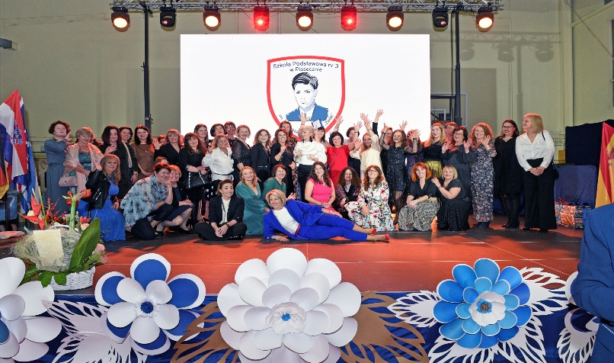
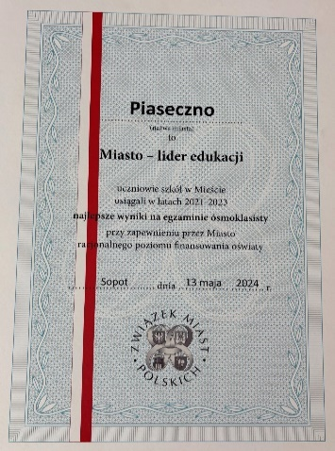
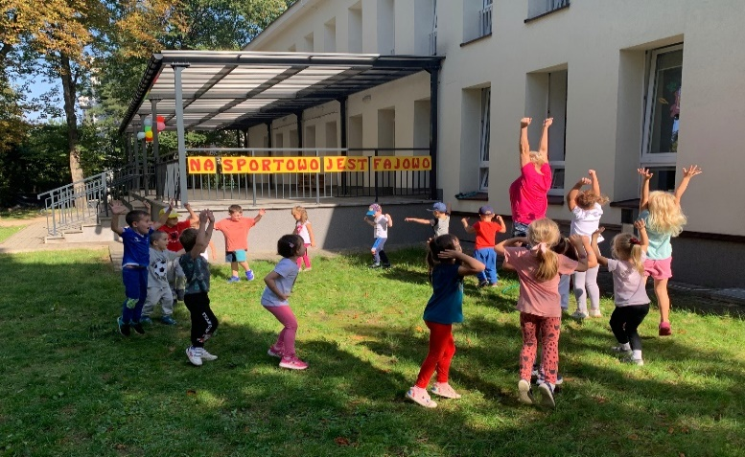
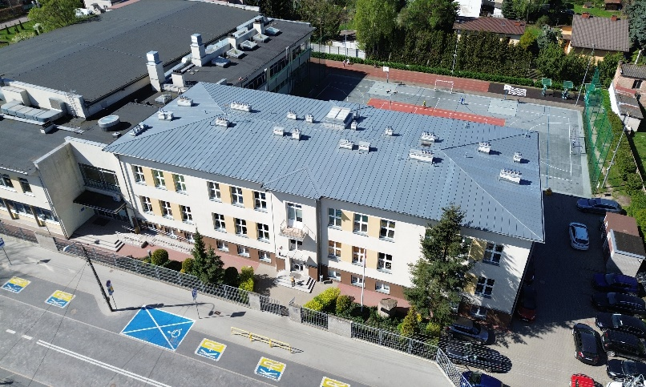
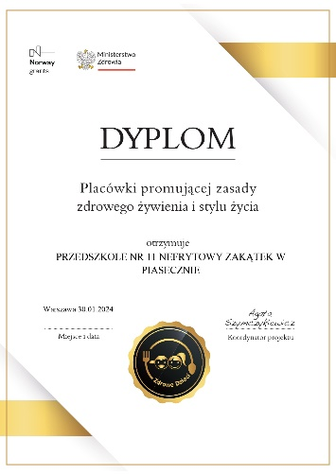
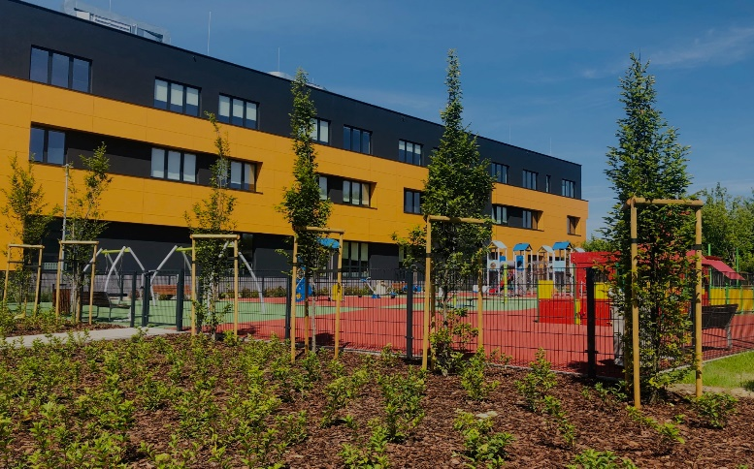

INFORMACJA O STANIE REALIZACJI ZADAŃ OŚWIATOWYCH W GMINIE PIASECZNO
ZA ROK SZK. 2023/2024
Podstawa prawna: art. 11 ust. 7 ustawy z dnia 14 grudnia 2016 r. Prawo oświatowe (Dz. U. z 2024r. poz. 737)
Piaseczno, październik 2024

Slide 2
Spis treści
WSTĘP 3
1. REALIZACJA ZADAŃ WYNIKAJĄCYCH Z PRZEPISÓW PRAWA 4
2. PREZENTACJA WYNIKÓW 33
3. NADZÓR PEDAGOGICZNY 36
4. INNE ZADANIA DOTYCZĄCE OBSZARU OŚWIATY 43

Slide 3
WSTĘP
Obowiązek sporządzenia i przedłożenia informacji o stanie realizacji zadań oświatowych Gminy Piaseczno za rok szkolny 2023/2024 wynika z art. 11 ust.7 ustawy z dnia 14 grudnia 2016 r. Prawo oświatowe: „Organ wykonawczy jednostki samorządu terytorialnego, w terminie do dnia 31 października, przedstawia organowi stanowiącemu jednostki samorządu terytorialnego informację o stanie realizacji zadań oświatowych tej jednostki za poprzedni rok szkolny, w tym o wynikach:
egzaminu ósmoklasisty, egzaminu maturalnego i egzaminu zawodowego, z uwzględnieniem działań podejmowanych przez szkoły nakierowanych na kształcenie uczniów ze specjalnymi potrzebami edukacyjnymi, w szkołach tych typów, których prowadzenie należy do zadań własnych jednostki samorządu terytorialnego;
nadzoru pedagogicznego sprawowanego przez kuratora oświaty lub właściwego ministra w szkołach i placówkach tych typów i rodzajów, których prowadzenie należy do zadań własnych jednostki samorządu terytorialnego.”
Gmina Piaseczno jako organ prowadzący szkoły i placówki oświatowe jest zobowiązany do realizacji zadań oświatowych w szczególności związanych (art. 10 ustawy Prawo oświatowe) z:
zapewnieniem warunków działania szkoły lub placówki, w tym bezpiecznych i higienicznych warunków nauki, wychowania i opieki;
zapewnieniem warunków umożliwiających stosowanie specjalnej organizacji nauki i metod pracy dla dzieci
i młodzieży objętych kształceniem specjalnym;
wykonywaniem remontów obiektów szkolnych oraz zadań inwestycyjnych w tym zakresie;
zapewnieniem obsługi administracyjnej, w tym prawnej, obsługi finansowej, w tym w zakresie wykonywania czynności, o których mowa w art. 4 ust. 3 pkt 2-6 ustawy z dnia 29 września 1994 r. o rachunkowości
(Dz.U. z 2023 r. poz. 120 ze zm.) i obsługi organizacyjnej szkoły lub placówki;
wyposażeniem szkoły lub placówki w pomoce dydaktyczne i sprzęt niezbędny do pełnej realizacji programów nauczania, programów wychowawczo-profilaktycznych, przeprowadzania egzaminów oraz wykonywania innych zadań statutowych;
wykonywaniem czynności w sprawach z zakresu prawa pracy w stosunku do dyrektora szkoły lub placówki.
Burmistrz Miasta i Gminy Piaseczno sprawuje nadzór nad działalnością szkół lub placówek w zakresie gospodarki finansowej i administracyjnej.

Slide 4
I. REALIZACJA ZADAŃ WYNIKAJĄCYCH Z PRZEPISÓW PRAWA
Zapewnienie bezpiecznych i higienicznych warunków nauki, wychowania i opieki dla uczniów w szkołach i placówkach oświatowych
Placówki publiczne
dla których organem prowadzącym
jest Gmina Piaseczno
Placówki publiczne
prowadzone przez inne niż gmina osoby prawne i fizyczne
Przedszkola 10
Szkoły Podstawowe 10
Przedszkola 16
Szkoły Podstawowe 1
Zespół Szkolno-Przedszkolny dla którego organem prowadzącym jest Gmina Piaseczno 1
Placówki niepubliczne
Przedszkola 33
Inne formy wychowania przedszkolnego 9
Szkoły Podstawowe 7

Slide 5
I. REALIZACJA ZADAŃ WYNIKAJĄCYCH Z PRZEPISÓW PRAWA
Placówki publiczne dla których organem prowadzącym jest Gmina Piaseczno
Przedszkola
1. Przedszkole Nr 1 w Piasecznie
ul. Kauna 4, 05-500 Piaseczno
2. Przedszkole Nr 2 „Kolorowy Zalesinek”
w Piasecznie
ul. Longinusa 25, 05-500 Piaseczno
3. Przedszkole Nr 3 w Piasecznie
ul. Jaworowa 4, 05-500 Piaseczno
4. Przedszkole Nr 4 w Piasecznie
ul. Fabryczna 13, 05-500 Piaseczno
5. Przedszkole Nr 5 w Piasecznie wchodzące w skład Zespołu Szkolno-Przedszkolnego
ul. Jana Pawła II 55, 05-500 Piaseczno
6. Przedszkole Nr 6 w Głoskowie
ul. Parkowa 8, 05-503 Głosków
7. Przedszkole Nr 7 w Zalesiu Górnym
ul. Młodych Wilcząt 7, 05-540 Zalesie Górne
8. Przedszkole Nr 8 w Piasecznie
ul. Księcia Józefa 19, 05-500 Piaseczno
9. Przedszkole Nr 9 w Piasecznie
ul. Przesmyckiego 100/101,
05-500 Piaseczno
10. Przedszkole Nr 10 w Piasecznie
ul. Nadarzyńska 54, 05-500 Piaseczno
11. Przedszkole Nr 11 „Nefrytowy Zakątek”
w Piasecznie
ul. Nefrytowa 14, 05-500 Piaseczno

Slide 6
I. REALIZACJA ZADAŃ WYNIKAJĄCYCH Z PRZEPISÓW PRAWA
Placówki publiczne dla których organem prowadzącym jest Gmina Piaseczno
1. Szkoła Podstawowa Nr 1 im. Józefa Piłsudskiego
w Piasecznie
ul. Świętojańska 18, 05-500 Piaseczno
2. Szkoła Podstawowa Nr 2 im. Ewy Krauze w Piasecznie
Aleja Kasztanów 12, 05-500 Piaseczno
3. Szkoła Podstawowa Nr 3
im. Tadeusza Zawadzkiego „Zośki” w Piasecznie
ul. Główna 50, 05-500 Piaseczno
4. Szkoła Podstawowa Nr 4 im. Marii Skłodowskiej-Curie w Piasecznie wchodząca w skład
Zespołu Szkolno-Przedszkolnego w Piasecznie
ul. Jana Pawła II 55, 05-500 Piaseczno
5. Szkoła Podstawowa Nr 5
im. Krzysztofa Kamila Baczyńskiego w Piasecznie
ul. Szkolna 14, 05-500 Piaseczno
6. Szkoła Podstawowa im. Księdza Jana Twardowskiego
w Chylicach
ul. Dworska 2, 05-510 Chylice
Szkoły podstawowe
7. Szkoła Podstawowa im. Tadeusza Kościuszki w Głoskowie
ul. Millenium 76, 05-503 Głosków
8. Szkoła Podstawowa im. Wspólnej Europy
w Zalesiu Górnym
ul. Sarenki 20, 05-540 Zalesie Górne
9. Szkoła Podstawowa im. Księdza Kardynała Stefana Wyszyńskiego Prymasa Tysiąclecia w Jazgarzewie
ul. Szkolna 10, 05-502 Jazgarzew
10. Szkoła Podstawowa im. Janusza Korczaka
w Józefosławiu
ul. Kameralna 11, 05-500 Józefosław
11. Szkoła Podstawowa im. Mieczysława Fogga w Złotokłosie
ul. Traugutta 10, 05-504 Złotokłos

Slide 7
I. REALIZACJA ZADAŃ WYNIKAJĄCYCH Z PRZEPISÓW PRAWA
Publiczne placówki prowadzone przez inne niż Gmina Piaseczno osoby prawne
i osoby fizyczne
Przedszkola
Publiczne Przedszkole Nr 1
z Oddziałami Integracyjnymi
ul. Julianowska 66B, 05-500 Piaseczno
Publiczne Przedszkole Bajka
ul. Księcia Janusza I Starego 5 oraz
ul.11 Listopada 21, 05-500 Piaseczno
Publiczne Przedszkole „Słoneczne”
ul. Jana Pawła II 27a, 05-500 Piaseczno
Przedszkole Publiczne „Klub Misia Bo”
ul. Gołkowska 2, 05-502 Piaseczno
Przedszkole Publiczne „Zegar Słoneczny”
ul. Poranku 5, 05-540 Zalesie Górne
Przedszkole Publiczne „Melodia”
ul. Dunikowskiego 2, 05-501 Piaseczno,
Publiczne Przedszkole ABC w Złotokłosie
ul. Staszica 12, 05-504 Złotokłos
Przedszkole Publiczne „Ptasie Gniazdo”
ul. Elizy Orzeszkowej 15, 05- 500 Piaseczno
9. Przedszkole Publiczne Ala i Kot
ul. Zgoda 27, 05-500 Piaseczno
10. Publiczne Przedszkole „Radosne”
ul. Orężna 8A, 05-500 Piaseczno
11. Przedszkole Publiczne „Przyjaciele Kubusia I”,
ul. Ogrodowa 20A, 05 – 509 Józefosław
12. Przedszkole Publiczne „Przyjaciele Kubusia II”
ul. Grochowskiego 7 U1, 05-500 Piaseczno
13. Przedszkole Publiczne „Przyjaciele Kubusia III”
ul. Geodetów 45A, 05 – 509 Józefosław
14. Przedszkole Publiczne „Poziomkowa Akademia”
Kamionka, ul. Główna 60, 05-502 Piaseczno
15. Przedszkole Publiczne „Leśny Skrzat”
ul. Mickiewicza 11, 05 – 500 Piaseczno
16. Publiczne Przedszkole Babaloo
ul. Zgoda 1, 05-500 Piaseczno

Slide 8

I. REALIZACJA ZADAŃ WYNIKAJĄCYCH Z PRZEPISÓW PRAWA
1. Publiczna Szkoła Podstawowa nr 1 z Oddziałami Integracyjnymi
ul. Julianowska 66 B Julianów, 05-500 Piaseczno

Slide 9
I. REALIZACJA ZADAŃ WYNIKAJĄCYCH Z PRZEPISÓW PRAWA
Placówki niepubliczne – Przedszkola niepubliczne
1. Niepubliczne Przedszkole „ Kleks”
ul. Jana Pawła II nr 36, 05-500 Piaseczno
przedszkole uległo likwidacji z dniem 28.12.2023r.
2. Przedszkole Niepubliczne „ Świat Bajek”
ul. Julianowska 67C i D, 05-500 Piaseczno
3. Niepubliczne Przedszkole Muzyczne „Zebra”
ul. Julianowska 46a, 05-500 Józefosław
4. Przedszkole Niepubliczne „Świat Montessori”
ul. Staszica 11, 05-504 Złotokłos
5. Niepubliczne Przedszkole „Leśne”
ul. Orzeszkowej 13, 05-500 Piaseczno
6. Przedszkole „Hula Hop”
ul. Sarenki 2, 05-540 Zalesie Górne
7. Przedszkole im. Dzieciątka Jezus
ul. Kościelna 9, 05-500 Piaseczno
8. Prywatne Przedszkole „Smyk”
ul. Orzechowa 16A, 05-500 Piaseczno
9. Przedszkole Niepubliczne „Chatka Puchatka”
ul. Jarząbka 4, 05-500 Piaseczno
10. Niepubliczne Przedszkole Integracyjne Zgromadzenia Sióstr Miłosierdzia
Św. Wincentego a Paulo
ul. Bolesława Chrobrego 80, Pęchery – Łbiska,
05-502 Piaseczno
11. Przedszkole Niepubliczne „Huśtawka Anioła”
Bobrowiec, ul. Willowa 18, 05-502 Bobrowiec
12. Przedszkole Niepubliczne „Panda”
ul. K. Jarząbka 20 lok.1, 05-500 Piaseczno
13. Niepubliczne Przedszkole Creative Mind School
ul. Warszawska 30 /5 i 6, 05-500 Piaseczno
14. Niepubliczne Przedszkole Kolorowe Kredki
ul. Orężna 3B, 05-500 Piaseczno
15. Niepubliczne Przedszkole „Słoneczko”
ul. Śnieguliczki 1, 05-509 Józefosław
16. Niepubliczne Przedszkole „U Żwirka” z oddziałami integracyjnymi
Baszkówka, ul. Sadowa 14B, 05-503 Baszkówka

Slide 10
I. REALIZACJA ZADAŃ WYNIKAJĄCYCH Z PRZEPISÓW PRAWA
Placówki niepubliczne – Przedszkola niepubliczne
17. Dibber International Preschool Piaseczno
ul. Puławska 45B lok 5, 05-500 Piaseczno
18. Niepubliczne Przedszkole Terapeutyczno-Rehabilitacyjne „Brzdąc”
ul. Jarząbka 20/3, 05-500 Piaseczno
19. Niepubliczne Przedszkole „ABC”
ul. Waniliowa 2, 05-500 Piaseczno
20. Niepubliczne Przedszkole „Fantazja”
ul. Staszica 12, 05-500 Piaseczno
21. Przedszkole Niepubliczne „Wesoły Tygrysek”
ul. Zielona 16, 05-500 Piaseczno
22. Incy-Wincy Niepubliczne Przedszkole
o profilu językowym
ul. Julianowska 86a, 05-500 Julianów
23. Przedszkole Niepubliczne „Baśniowy Zameczek”
ul. Bukowa 12, 05-501 Piaseczno
24. Niepubliczne Przedszkole Baśniowy Zameczek 2
ul. Reja 11a, 05-500 Piaseczno
25. Przedszkole Pomarańczowa Ciuchcia
ul. Ogrodowa 20B, 05-509 Józefosław
26. Przedszkole Niepubliczne The International School
ul. Działkowa 34, 05-509 Józefosław
27. Przedszkole Niepubliczne Delfinek
ul. Pod Bateriami 43, 05-500 Piaseczno 33
28. Niepubliczne Przedszkole „Domek Elfów”
ul. Wyspiańskiego 1,05-501 Piaseczno
29. Niepubliczne Przedszkole „Maluszek”
ul. 17 Stycznia 9, 05-500 Piaseczno
30. Przedszkole Terapeutyczne „Forrest”
ul. Piesza 22, 05-503 Wola Gołkowska
31. Niepubliczne Przedszkole Thames British School
w Bobrowcu
ul. Mazowiecka 43, 05-502 Bobrowiec
32. Niepubliczne Przedszkole Nutka
Ul. Mleczarska 70, 05-500 Piaseczno
33. Przedszkole Niepubliczne „Akademia Przedszkolaków”
ul. Ogrodowa 14, 05-509 Józefosław

Slide 11
I. REALIZACJA ZADAŃ WYNIKAJĄCYCH Z PRZEPISÓW PRAWA
Placówki niepubliczne – inne formy wychowania przedszkolnego
1. Niepubliczny Punkt Przedszkolny „Stumilowy Las“
ul. Energetyczna 11 ,05-500 Piaseczno
placówka uległa likwidacji z dniem 14.12.2023r.
2. Punkt Przedszkolny „Harwardzik”
ul. Warszawska 5a, 05-500 Piaseczno
3. Terapeutyczny Punkt Przedszkolny Forrest
Aleja Kalin 55, 05-500 Piaseczno
4. Niepubliczny Integracyjny Punkt Przedszkolny Creative Mind School
ul. Żeromskiego 13, 05-500 Piaseczno
5. Niepubliczny Punkt Przedszkolny „Żeby kózka ...”
ul. Świętojańska 7, 05-500 Piaseczno
6. Niepubliczny Punkt Przedszkolny „Baśniowy Zameczek”
ul. Źródlana 28, 05-502 Piaseczno
placówka uległa likwidacji z dniem 02.04.2024r.
7. Punkt Przedszkolny Pestka
ul. Świętojańska 5, 05-500 Piaseczno
8. Niepubliczny Punkt Przedszkolny La Maternelle
ul. Łamana 7, 05-510 Chyliczki
9. Niepubliczny Punkt Przedszkolny Baśniowy Zameczek
ul. Redutowa 4, 05-500 Piaseczno

Slide 12
I. REALIZACJA ZADAŃ WYNIKAJĄCYCH Z PRZEPISÓW PRAWA
Placówki niepubliczne – niepubliczne szkoły podstawowe
Szkoły podstawowe - niepubliczne
1. Prywatna Szkoła Podstawowa nr 72 „Szkoła Marzeń”
ul. Zielona 14, 05-500 Piaseczno
2. Niepubliczna Szkoła Podstawowa Gaudeamus
ul. Ogrodowa 20 B, 05-509 Józefosław
3. Niepubliczna Podstawowa Szkoła Odkrywców
ul. Ogrodowa 14, 05-500 Józefosław
4. Prywatna Szkoła Podstawowa „Eureka” im. Hypatii z Aleksandrii”
ul. Przebudzenia Wiosny 32, 05-540 Zalesie Górne
5. Prywatna Szkoła Podstawowa „World School”
ul. Pod Bateriami 60, 05-502 Piaseczno
6. Podstawowa Szkoła Międzynarodowa The International School
ul. Działkowa 34, 05-509 Józefosław
7. Niepubliczna Szkoła Podstawowa Thames British School
ul. Mazowiecka 43, 05-502 Bobrowiec

Slide 13
I. REALIZACJA ZADAŃ WYNIKAJĄCYCH Z PRZEPISÓW PRAWA
Kadra pedagogiczna
W myśl obowiązujących przepisów prawa w sprawie standardów kształcenia nauczycieli każda osoba pełniąca funkcję nauczyciela musi posiadać kompetencje dydaktyczne, wychowawcze
i społeczne, ale także:
kreatywne – wyrażające się w podejmowaniu innowacyjnych, twórczych działań, a także
w mobilności zawodowej,
komunikacyjne – umiejętność zastosowania reguł komunikacji oraz dostosowania komunikacji niewerbalnej i werbalnej,
informacyjno-medialne – związane z umiejętnością wykorzystywania na zajęciach dydaktycznych technologii komunikacyjnej i informacyjnej,
językowe – wiążące się ze znajomością języka obcego,
prakseologiczne – związane z planowaniem edukacji, właściwą organizacją procesu dydaktycznego i udokumentowaniem podjętych działań.

Slide 14
I. REALIZACJA ZADAŃ WYNIKAJĄCYCH Z PRZEPISÓW PRAWA
Kadra pedagogiczna
Zatrudnienie nauczycieli w danym roku szkolnym w placówkach oświatowych jest podyktowane zatwierdzonym przez organ prowadzący arkuszem organizacji roku szkolnego. Jest to związane z liczbą oddziałów w poszczególnych placówkach, liczbą godzin wynikającą
z podziału na grupy, liczbą godzin nauczania danego przedmiotu i poziomów nauczania zgodnie z ramowymi planami nauczania oraz organizacją innych zajęć na podstawie obowiązujących przepisów.
Uśredniona liczba zatrudnionych nauczycieli wg stopnia awansu zawodowego w roku szkolnym 2023/2024
Stopień awansu zawodowego | Liczba zatrudnionych | Wzrost/ spadek wg stopnia awansu zawodowego w stosunku do roku szkolnego 2022/2023
Dyplomowany | 554 | + 36
Mianowany | 358 | - 53
Kontraktowy | 167 | -57
Nauczyciel początkujący | 121 | + 13
Razem | 1200 | -61

Slide 15
I. REALIZACJA ZADAŃ WYNIKAJĄCYCH Z PRZEPISÓW PRAWA
Kadra pedagogiczna
Na podstawie Rozporządzenia Ministra Edukacji Narodowej w sprawie uzyskania stopni awansu zawodowego przez nauczycieli, postępowanie egzaminacyjne na stopień nauczyciela mianowanego przeprowadza organ prowadzący.
W roku szkolnym 2023/2024 w wyniku pozytywnego zdania egzaminu 86 nauczycieli uzyskało stopień awansu zawodowego nauczyciela mianowanego.
Nauczyciele zatrudnieni w placówkach oświatowych na terenie Gminy Piaseczno w ponad 70 % to nauczyciele mianowani i dyplomowani.

Slide 16
I. REALIZACJA ZADAŃ WYNIKAJĄCYCH Z PRZEPISÓW PRAWA
Kadra pedagogiczna
Nauczyciele według poziomu wykształcenia w roku szkolnym 2023/2024

Slide 17
I. REALIZACJA ZADAŃ WYNIKAJĄCYCH Z PRZEPISÓW PRAWA
Wsparcie uczniów o specjalnych potrzebach edukacyjnych
Uczeń ze specjalnymi potrzebami edukacyjnymi (SPE) to zarówno ten, który posiada orzeczenie
o potrzebie kształcenia specjalnego, ma trudności w uczeniu się (z powodu obniżonej sprawności intelektualnej, problemów zdrowotnych czy uwarunkowań środowiskowych) jak i uzdolniony.
Rozporządzenie MEN z dnia 9.VIII.2017r. w sprawie zasad organizacji i udzielania pomocy psychologiczno-pedagogicznej w publicznych przedszkolach i szkołach reguluje zasady objęcia uczniów pomocą psychologiczno-pedagogiczną. Pomoc udzielana uczniowi w przedszkolu, szkole czy placówce polega na rozpoznawaniu i zaspokajaniu indywidualnych potrzeb rozwojowych i edukacyjnych ucznia oraz rozpoznawaniu możliwości psychofizycznych i czynników środowiskowych wpływających na funkcjonowanie uczniów w przedszkolu czy szkole, w celu wspierania potencjału rozwojowego ucznia i stwarzania warunków do jego aktywnego i pełnego uczestnictwa w życiu przedszkola czy szkoły oraz w środowisku społecznym.
Potrzeba objęcia ucznia pomocą psychologiczno-pedagogiczną w przedszkolu czy szkole wynika w szczególności:
1/ z niepełnosprawności;
2/ z niedostosowania społecznego;
3/ z zagrożenia niedostosowaniem społecznym;
4/ z zaburzeń zachowań lub emocji;
5/ ze szczególnych uzdolnień;
6/ ze specyficznych trudności w uczeniu się;
7/ z deficytów kompetencji i zaburzeń sprawności językowych;
8/ z choroby przewlekłej;
9/ z sytuacji kryzysowych lub traumatycznych;
10/ z niepowodzeń edukacyjnych;
11/ z zaniedbań środowiskowych związanych z sytuacja bytową ucznia i jego rodziny, sposobem spędzania czasu wolnego i kontaktami środowiskowymi;
12/ z trudności adaptacyjnych z różnicami kulturowymi lub ze zmianą środowiska edukacyjnego, w tym związanych z wcześniejszym kształceniem za granicą.

Slide 18
I. REALIZACJA ZADAŃ WYNIKAJĄCYCH Z PRZEPISÓW PRAWA
Wsparcie uczniów o specjalnych potrzebach edukacyjnych
Pomoc psychologiczno-pedagogiczna w przedszkolu czy szkole jest udzielana z inicjatywy:
1/ ucznia,
2/ rodziców ucznia,
3/ dyrektora przedszkola, szkoły lub placówki,
4/ nauczyciela, wychowawcy grupy wychowawczej lub specjalisty, prowadzących zajęcia z uczniem,
5/ pielęgniarki środowiska nauczania i wychowania lub higienistki szkolnej,
6/ poradni,
7/ pomocy nauczyciela,
8/ pracownika socjalnego,
9/ asystenta rodziny,
10/ kuratora sądowego,
11/ organizacji pozarządowej, innej instytucji lub podmiotu działających na rzecz rodziny, dzieci i młodzieży.
Pomoc psychologiczno-pedagogiczna udzielana uczniowi ze specjalnymi potrzebami edukacyjnymi odbywa się w trakcie bieżącej pracy z uczniem oraz przez zintegrowane działania nauczycieli specjalistów, a także w ramach:
1/ zajęć rozwijających uzdolnienia,
2/ zajęć rozwijających umiejętności uczenia się,
3/ zajęć dydaktyczno-wyrównawczych,
4/ zajęć specjalistycznych: korekcyjno-kompensacyjnych, logopedycznych, rozwijających kompetencje emocjonalno-społeczne oraz innych zajęć o charakterze terapeutycznym,
5/ zajęć związanych z wyborem kierunku kształcenia i zawodu,
6/ zindywidualizowanej ścieżki kształcenia,
7/ porad i konsultacji,
8/ warsztatów oraz
9/ nauczania indywidualnego,
10/ indywidualnego toku nauki
11/ indywidualnego programu nauczania.

Slide 19
I. REALIZACJA ZADAŃ WYNIKAJĄCYCH Z PRZEPISÓW PRAWA
Wsparcie uczniów o specjalnych potrzebach edukacyjnych
Uczniowie z orzeczeniami o potrzebie kształcenia specjalnego w szkołach
Lp. | Placówka oświatowa | Liczba oddziałów integracyjnych | Liczba uczniów z orzeczeniem o potrzebie kształcenia specjalnego w oddziałach integracyjnych | Liczba uczniów w szkole z orzeczeniem o potrzebie kształcenia specjalnego
1. | SP Nr 1 w Piasecznie | 1 | 5 | 35
2. | SP Nr 2 w Piasecznie | 2 | 6 | 38
3. | SP Nr 3 w Piasecznie | - | - | 35
4. | SP Nr 4 w Piasecznie | - | - | 26
5. | SP Nr 5 w Piasecznie | 12 | 36 | 71
6. | SP w Złotokłosie | - | - | 23
7. | SP w Zalesiu Górnym | - | - | 26
8. | SP w Chylicach | - | - | 24
9. | SP w Józefosławiu | - | - | 53
10. | SP w Głoskowie | - | - | 49
11. | SP w Jazgarzewie | - | - | 31
 | Razem | 15 | 47 | 411
19

Slide 20
I. REALIZACJA ZADAŃ WYNIKAJĄCYCH Z PRZEPISÓW PRAWA
Wsparcie uczniów o specjalnych potrzebach edukacyjnych
Dzieci z orzeczeniami o potrzebie kształcenia specjalnego w przedszkolach
Lp. | Placówka oświatowa | Liczba dzieci w przedszkolu z orzeczeniem o potrzebie kształcenia specjalnego
1. | Przedszkole Nr 1 | 10
2. | Przedszkole Nr 2 | -
3. | Przedszkole Nr 3 | 3
4. | Przedszkole Nr 4 | 7
5. | Przedszkole Nr 5 | 8
6. | Przedszkole Nr 6 | 2
7. | Przedszkole Nr 7 | -
8. | Przedszkole Nr 8 | 11
9. | Przedszkole Nr 9 | 2
10. | Przedszkole Nr 10 | 1
11. | Przedszkole Nr 11 | 3
 | Razem | 47
20

Slide 21
I. REALIZACJA ZADAŃ WYNIKAJĄCYCH Z PRZEPISÓW PRAWA
Wsparcie uczniów o specjalnych potrzebach edukacyjnych
Uczniowie z inną formą nauczania
Placówka oświatowa | nauczanie indywidualne | zindywidualizowana ścieżka | indywidualny program nauczania | indywidualny tok nauki
Szkoła Podstawowa w Józefosławiu | - | - | - | -
Szkoła Podstawowa w Chylicach | 1 | 5 | - | -
Szkoła Podstawowa w Głoskowie | 1 | 1 | - | -
Szkoła Podstawowa w Zalesiu Górnym | 1 | - | - | -
Szkoła Podstawowa w Jazgarzewie | - | 1 | 8 | -
Szkoła Podstawowa Nr 1 w Piasecznie | 1 | 1 | - | -
Szkoła Podstawowa Nr 2 w Piasecznie | 3 | - | 18 | 1
Szkoła Podstawowa Nr 3 w Piasecznie | - | - | - | -
Szkoła Podstawowa Nr 4 w Piasecznie | - | - | - | 1
Szkoła Podstawowa Nr 5 w Piasecznie | 1 | - | - | -
Szkoła Podstawowa w Złotokłosie | 1 | - | - | -
Razem | 9 | 8 | 26 | 2

Slide 22
I. REALIZACJA ZADAŃ WYNIKAJĄCYCH Z PRZEPISÓW PRAWA
Wsparcie uczniów o specjalnych potrzebach edukacyjnych
Uśrednione etaty wsparcia w poszczególnych placówkach oświatowych
Placówka oświatowa | Etat przeliczeniowy średnioroczny
Przedszkole Nr 1 | 3,8
Przedszkole Nr 2 | -
Przedszkole Nr 3 | 2,26
Przedszkole Nr 4 | 6,10
Przedszkole Nr 5 | 4,10
Przedszkole Nr 6 | 0,25
Przedszkole Nr 7 | -
Przedszkole Nr 8 | 5,67
Przedszkole Nr 9 | 0,8
Przedszkole Nr 10 | 0,57
Przedszkole Nr 11 | 1,23
Razem | 24,78
Placówka oświatowa | Etat przeliczeniowy średnioroczny
Szkoła Podstawowa w Józefosławiu | 28,62
Szkoła Podstawowa w Chylicach | 17,59
Szkoła Podstawowa w Głoskowie | 27,99
Szkoła Podstawowa w Zalesiu Górnym | 17,35
Szkoła Podstawowa w Jazgarzewie | 20,87
Szkoła Podstawowa Nr 1 w Piasecznie | 24,21
Szkoła Podstawowa Nr 2 w Piasecznie | 27,42
Szkoła Podstawowa Nr 3 w Piasecznie | 16,78
Szkoła Podstawowa Nr 4 w Piasecznie | 15,00
Szkoła Podstawowa Nr 5 w Piasecznie | 73,24
Szkoła Podstawowa w Złotokłosie | 19,81
Razem | 288,88

Slide 23
I. REALIZACJA ZADAŃ WYNIKAJĄCYCH Z PRZEPISÓW PRAWA
Wsparcie uczniów o specjalnych potrzebach edukacyjnych
Nauczanie indywidualne organizuje się na czas określony wskazany w orzeczeniu o potrzebie indywidualnego nauczania, w sposób zapewniający wykonanie zaleceń określonych w orzeczeniu. Uczeń realizuje wszystkie obowiązkowe zajęcia edukacyjne wynikające z ramowego planu nauczania danego typu i rodzaju szkoły, dostosowane do jego potrzeb rozwojowych i edukacyjnych oraz możliwości psychofizycznych.
Zindywidualizowana ścieżka to sposób kształcenia uczniów którzy mogą uczęszczać do przedszkola lub szkoły, jednak ze względu na trudności w funkcjonowaniu wynikającym ze stanu zdrowia nie mogą realizować wszystkich zajęć wspólnie z oddziałem i wymagają dostosowania organizacji i procesu nauczania do ich specjalnych potrzeb edukacyjnych.
Indywidualny program nauczania umożliwia rozwijanie wiedzy ucznia w obszarach, w których wykazuje szczególne – wyższe od przeciętnych – predyspozycje do nauki, w czasie zajęć edukacyjnych w szkole.
Indywidualny tok nauki realizuje uczeń, który kształci się w zakresie jednego, kilku lub wszystkich obowiązujących zajęć edukacyjnych, przewidzianych w tygodniowym rozkładzie zajęć dla danej klasy, według programu dostosowanego do jego uzdolnień, zainteresowań i możliwości edukacyjnych.

Slide 24
I. REALIZACJA ZADAŃ WYNIKAJĄCYCH Z PRZEPISÓW PRAWA
Wspieranie edukacji dzieci i młodzieży w Gminie Piaseczno
Zajęcia na świetlicy wspomagają pracę szkoły w zakresie opieki w ramach, której zaspokaja się podstawowe potrzeby uczniów, zapewnia uczniom opiekę przed zajęciami lekcyjnymi jak i po ich zakończeniu. Uczniowie w świetlicy mają zapewnione dobre warunki lokalowe – liczebność jednej grupy nie przekracza 25 dzieci.
Stypendium za wyniki w nauce przyznawane jest uczniowi, który uzyskał wysoką średnią ocen oraz co najmniej dobrą ocenę z zachowania w semestrze poprzedzającym okres, w którym przyznaje się to stypendium.
Stypendium za osiągnięcia sportowe przyznawane jest uczniowi, który uzyskał wysokie wyniki we współzawodnictwie sportowym na szczeblu co najmniej międzyszkolnym oraz co najmniej dobrą ocenę zachowania.
Stypendium za wyniki w nauce lub za osiągnięcia sportowe przyznaje dyrektor szkoły, po zasięgnięciu opinii rady pedagogicznej, w ramach środków przyznanych przez organ prowadzący na ten cel w budżecie szkoły.

Slide 25
I. REALIZACJA ZADAŃ WYNIKAJĄCYCH Z PRZEPISÓW PRAWA
Wspieranie edukacji dzieci i młodzieży w Gminie Piaseczno
Stypendium Burmistrza Miasta i Gminy Piaseczno poprzez materialne wsparcie ma na celu promowanie wybitnie uzdolnionych uczniów. Stwarza im możliwość rozszerzania wiedzy poza program nauczania oraz stanowi zachętę do reprezentowania Gminy Piaseczno w konkursach i olimpiadach na szczeblu wojewódzkim, ogólnopolskim i międzynarodowym.
W ramach Rządowego programu pomocy uczniom niepełnosprawnym w formie dofinansowania zakupu podręczników, materiałów edukacyjnych i materiałów ćwiczeniowych w latach 2023-2025 pomoc w formie dofinansowania zakupu podręczników do kształcenia ogólnego i do kształcenia w zawodach, materiałów edukacyjnych do kształcenia ogólnego i do kształcenia zawodowego oraz materiałów ćwiczeniowych w 2023 r otrzymało 212 uczniów.
Na ten cel gmina otrzymała dotację celową w łącznej wysokości 70.049,91 zł.

Slide 26
REALIZACJA ZADAŃ WYNIKAJĄCYCH Z PRZEPISÓW PRAWA
Wspieranie edukacji dzieci i młodzieży w Gminie Piaseczno
Dowożenie uczniów do szkół, w tym niepełnosprawnych
Ważnym zadaniem gminy, wynikającym z art. 32 ust. 6 ustawy Prawo oświatowe jest zapewnienie niepełnosprawnym dzieciom pięcioletnim i sześcioletnim oraz zgodnie z art. 39 ust 4 powołanej ustawy uczniom niepełnosprawnym bezpłatnego transportu i opieki w czasie przewozu do placówki oświatowej lub zwrot kosztów przejazdu, jeżeli dowożenie i opiekę zapewniają rodzice.
Z bezpłatnego transportu i opieki w czasie przewozu do placówki oświatowej w roku szkolnym 2023/2024 korzystało 77 uczniów niepełnosprawnych (transport zbiorowy). Ponadto 78 uczniów niepełnosprawnych zostało objętych dowozem indywidualnym, a z ich rodzicami Gmina zawarła umowy określające zasady zwrotu kosztów przejazdu dziecka lub ucznia niepełnosprawnego oraz jego rodziców do przedszkola, szkoły lub ośrodka rewalidacyjno-wychowawczego, prywatnym samochodem osobowym.
Koszty poniesione przez Gminę na dowóz uczniów niepełnosprawnych
w roku szkolnym 2023/2024 wynosiły 1.260.305,38 zł.

Slide 27
I. REALIZACJA ZADAŃ WYNIKAJĄCYCH Z PRZEPISÓW PRAWA
Wydatki na oświatę
 | 2023 r. | 2024 r.
 | Wykonanie | Wykonanie do 30.06.2024r.
Subwencja oświatowa | 128 661 812 | 97 558 825
Środki gminy przeznaczone na oświatę | 157 288 308,73 | 64 954 673,73
Dotacje w ramach programów dla szkół podstawowych | 39 059 | 0
Dotacja z budżetu państwa w zakresie wychowania przedszkolnego | 5 875 410,70 | 7 223 233,99
Suma wydatków na oświatę | 291 864 590,43 | 169 736 732,72

Slide 28
I. REALIZACJA ZADAŃ WYNIKAJĄCYCH Z PRZEPISÓW PRAWA
Wydatki na oświatę
Wydatki na oświatę w 2023 r.
Wydatki na oświatę do 30.06.2024r.

Slide 29
I. REALIZACJA ZADAŃ WYNIKAJĄCYCH Z PRZEPISÓW PRAWA
Zadania z zakresu powoływania i odwoływania dyrektorów placówek oświatowych
Zgodnie z art. 63 ust. 1 ustawy Prawo oświatowe organ prowadzący powierza stanowisko dyrektora szkoły lub placówki.
W 2024 roku upłynął termin kadencji:
Dyrektora Przedszkola Nr 2 „Kolorowy Zalesinek” w Piasecznie,
Dyrektora Przedszkola Nr 3 w Piasecznie,
Dyrektora Przedszkola Nr 8 w Piasecznie,
Dyrektora Przedszkola Nr 9 w Piasecznie,
Dyrektora Szkoły Podstawowej Nr 1 in. Józefa Piłsudskiego w Piasecznie,
Dyrektora Szkoły Podstawowej Nr 3 im. Tadeusza Zawadzkiego „Zośki” w Piasecznie,
Dyrektora Zespołu Szkolno-Przedszkolnego w Piasecznie.
W dniu 06 lutego 2024 r. zostały ogłoszone konkursy na stanowiska:
Dyrektora Przedszkola Nr 8 w Piasecznie,
Dyrektora Przedszkola Nr 9 w Piasecznie,
Dyrektora Szkoły Podstawowej Nr 1 in. Józefa Piłsudskiego w Piasecznie,
Dyrektora Szkoły Podstawowej Nr 3 im. Tadeusza Zawadzkiego „Zośki” w Piasecznie.
W dniu 28 maja 2024 r. zostały ogłoszone konkursy na stanowiska:
Dyrektora Przedszkola Nr 2 „Kolorowy Zalesinek” w Piasecznie,
Dyrektora Przedszkola Nr 3 w Piasecznie,
Dyrektora Zespołu Szkolno-Przedszkolnego w Piasecznie.

Slide 30
I. REALIZACJA ZADAŃ WYNIKAJĄCYCH Z PRZEPISÓW PRAWA
Zadania z zakresu powoływania i odwoływania dyrektorów placówek oświatowych
Rozstrzygnięte zostały konkursy na stanowiska:
Dyrektora Przedszkola Nr 2 „Kolorowy Zalesinek” w Piasecznie - w wyniku, którego powierzenie stanowiska Dyrektora otrzymała Pani Danuta Marczak,
Dyrektora Przedszkola Nr 3 w Piasecznie - w wyniku, którego powierzenie stanowiska Dyrektora otrzymała Pani Bożena Kurek,
Dyrektora Przedszkola Nr 8 w Piasecznie - w wyniku, którego powierzenie stanowiska Dyrektora otrzymała Pani Justyna Pędzich,
Dyrektora Przedszkola Nr 9 w Piasecznie - w wyniku, którego powierzenie stanowiska Dyrektora otrzymała Pani Małgorzata Piotrowska,
Dyrektora Szkoły Podstawowej Nr 3 im. Tadeusza Zawadzkiego „Zośki” w Piasecznie – w wyniku, którego stanowisko Dyrektora otrzymała Pani Anna Krasuska.
Pozostałe konkursy nie zostały rozstrzygnięte.
Na podstawie art. 63 ust 12 ustawy z dnia 14 grudnia 2016 Prawo oświatowe powierzono stanowiska dyrektora :
Pani Lidii Bieleninik w Szkole Podstawowej Nr 1 im. Józefa Piłsudskiego w Piasecznie.
Na podstawie art. 63 ust 13 ustawy z dnia 14 grudnia 2016 Prawo oświatowe powierzono pełnienie obowiązków dyrektora:
Pani Bogusławie Mikulskiej w Zespole Szkolno-Przedszkolnym w Piasecznie.

Slide 31
I. REALIZACJA ZADAŃ WYNIKAJĄCYCH Z PRZEPISÓW PRAWA
Wojna na Ukrainie
Pełnoskalowa wojna w Ukrainie rozpoczęła się 24 lutego 2022 roku nad ranem wraz z wkroczeniem wojsk rosyjskich na teren Ukrainy jednocześnie na czterech liniach frontu. W wyniku działań wojennych ludność cywilna, w szczególności kobiety i dzieci, zmuszeni byli opuścić swoje domy. Do Gminy Piaseczno trafiły dzieci uciekające z ogarniętego wojną kraju. Znaczna część zgłosiła się do gminnych przedszkoli i szkół celem kontynuowania edukacji. Brak znajomości języka polskiego nie stanowił formalnej przeszkody do przyjęcia dziecka do szkoły, a szkoła w której obwodzie dziecko zamieszkało miała obowiązek je przyjąć z zastrzeżeniem dostępności zwiększonych specustawą miejsc.
Uczniowie z Ukrainy - uchodźcy uczęszczający do szkół podstawowych otrzymali podręczniki, materiały edukacyjne oraz materiały ćwiczeniowe, mogli korzystać ze wsparcia w postaci dodatkowych 6 godzin (tygodniowo) zajęć z języka polskiego w grupach do piętnastu osób, mieli dostosowaną do swoich potrzeb formę egzaminu ósmoklasisty.

Slide 32
II. PREZENTACJA WYNIKÓW
Wyniki uzyskiwane przez uczniów na egzaminie w szkołach podstawowych

Slide 33
II. PREZENTACJA WYNIKÓW
Wyniki uzyskiwane przez uczniów na egzaminach
Egzamin ósmoklasisty w terminie głównym został przeprowadzony od 14 do 16 maja 2024r. Uczniowie którzy z przyczyn losowych lub zdrowotnych nie mogli przystąpić do egzaminu w powyższym terminie pisali egzamin w terminach 10 -12 czerwca 2024r.
Do egzaminu w sesji głównej, tj. w maju 2024r. przystąpiła następująca ilość uczniów klas VIII szkół podstawowych dla których organem prowadzącym jest Gmina Piaseczno: 798 z języka polskiego, 798 z matematyki oraz 783 z języka angielskiego, 1 z języka hiszpańskiego, 1 z języka włoskiego i 12 z języka rosyjskiego.
Egzamin ósmoklasisty był przeprowadzany w formie pisemnej. Każdy ósmoklasista przystąpił do egzaminu z trzech przedmiotów obowiązkowych: 1 - języka polskiego; 2 - matematyki; 3 - języka obcego nowożytnego. Uczeń mógł wybrać tylko ten język, którego uczy się w szkole w ramach obowiązkowych zajęć edukacyjnych.
Do egzaminu przystąpili zarówno uczniowie klas VIII jak i uczniowie – obywatele Ukrainy, których pobyt na terytorium RP jest uznawany za legalny na podstawie art. 2 ust 1 ustawy z dn. 12.03.2022r. o pomocy obywatelom Ukrainy w związku z konfliktem zbrojnym na terytorium tego państwa.
Egzamin ósmoklasisty jest egzaminem obowiązkowym, co oznacza, że każdy uczeń musi do niego przystąpić, aby ukończyć szkołę podstawową. Nie jest określony minimalny wynik, jaki uczeń powinien uzyskać, dlatego egzaminu ósmoklasisty nie można nie zdać.
Uczeń, który jest laureatem lub finalistą olimpiady przedmiotowej wymienionej w wykazie olimpiad lub laureatem konkursu ‎przedmiotowego o zasięgu wojewódzkim lub ponad wojewódzkim, organizowanych ‎z zakresu jednego z przedmiotów objętych egzaminem ósmoklasisty, jest zwolniony ‎z egzaminu z danego przedmiotu. Zwolnienie jest równoznaczne z uzyskaniem
‎z przedmiotu najwyższego wyniku.‎

Slide 34
II. PREZENTACJA WYNIKÓW
WYNIKI EGZAMINU OŚMIOKLASISTY w roku szkolnym 2023/2024 (w %)
Placówka | j. polski | matematyka | j. angielski
Szkoła Podstawowa Nr 1 w Piasecznie | 70 | 70 | 84
Szkoła Podstawowa Nr 2 w Piasecznie | 71 | 73 | 85
Szkoła Podstawowa Nr 3 w Piasecznie | 67 | 60 | 70
Szkoła Podstawowa Nr 4 w Piasecznie | 74 | 73 | 81
Szkoła Podstawowa w Jazgarzewie | 68 | 67 | 73
Szkoła Podstawowa Nr 5 w Piasecznie | 64 | 59 | 75
Szkoła Podstawowa w Złotokłosie | 62 | 68 | 79
Szkoła Podstawowa w Chylicach | 73 | 64 | 81
Szkoła Podstawowa w Zalesiu Górnym | 72 | 63 | 83
Szkołą Podstawowa w Głoskowie | 69 | 67 | 85
Szkoła Podstawowa w Józefosławiu | 78 | 79 | 86
Gmina obszar wiejski | 73 | 72 | 95
Gmina obszar miejski | 67 | 67 | 80
Powiat | 69 | 66 | 80
Województwo | 66 | 57 | 72
Kraj | 61 | 52 | 66

Slide 35
III. NADZÓR PEDAGOGICZNY

Slide 36
III. NADZÓR PEDAGOGICZNY
Nadzór pedagogiczny w roku szkolnym 2023/2024
Nadzór pedagogiczny nad przedszkolami i szkołami prowadzonymi przez Gminę Piaseczno sprawuje Mazowiecki Kurator Oświaty. Nadzór to nie tylko kontrola placówki, ale również wsparcie w podnoszeniu jakości pracy szkoły.
Formy nadzoru pedagogicznego:
kontrola
wspomaganie
Kontrola podejmowana przez kuratora oświaty, przewidziana w planie nadzoru pedagogicznego, jest przeprowadzana z wykorzystaniem arkuszy kontroli zatwierdzonych przez ministra właściwego do spraw oświaty i wychowania. Tematyka kontroli w roku szkolnym 2023/2024:
Zgodność z przepisami prawa zwiększenia dostępności i jakości wsparcia udzielanego dzieciom przez nauczycieli specjalistów, w tym pedagogów specjalnych (w przedszkolach),
Zgodność z przepisami prawa zwiększenia dostępności i jakości wsparcia udzielanego uczniom przez nauczycieli specjalistów, w tym pedagogów (w szkołach),
Prawidłowość wykorzystania podręczników i książek pomocniczych do kształcenia dzieci i uczniów w zakresie niezbędnym do podtrzymania poczucia tożsamości narodowej, etnicznej i językowej państw (w publicznych przedszkolach i szkołach).
Organ sprawujący nadzór pedagogiczny wspomaga szkoły i placówki w szczególności poprzez:
przygotowywanie i podawanie do publicznej wiadomości na stronie internetowej organu analiz wyników sprawowanego nadzoru, w tym wniosków z kontroli;
organizowanie konferencji i narad dla dyrektorów szkół i placówek;
przekazywanie informacji o istotnych zagadnieniach dotyczących systemu oświaty i zmianach w przepisach prawa dotyczących funkcjonowania szkół i placówek.

Slide 37
III. NADZÓR PEDAGOGICZNY
Nadzór pedagogiczny w roku szkolnym 2023/2024
Mazowiecki Kurator Oświaty sprawuje nadzór pedagogiczny zgodnie z ustalonymi przez Ministra Edukacji i Nauki w dniu 16 czerwca 2023r. podstawowymi kierunkami polityki oświatowej państwa w roku szkolnym 2023/2024:
Kontynuacja działań na rzecz szerszego udostępnienia kanonu i założeń edukacji klasycznej oraz sięgania do dziedzictwa cywilizacyjnego Europy, w tym wsparcie powrotu do szkół języka łacińskiego jako drugiego języka obcego.
Wspomaganie wychowawczej roli rodziny poprzez pomoc w kształtowaniu u wychowanków i uczniów stałych sprawności w czynieniu dobra, rzetelną diagnozę potrzeb rozwojowych dzieci i młodzieży, realizację adekwatnego programu wychowawczo-profilaktycznego oraz zajęć wychowania do życia w rodzinie.
Doskonalenie kompetencji dyrektorów szkół i nauczycieli w zakresie warunków i sposobu oceniania wewnątrzszkolnego.
Doskonalenie kompetencji nauczycieli w pracy z uczniem z doświadczeniem migracyjnym, w tym w zakresie nauczania języka polskiego jako języka obcego.
Rozwój kształcenia zawodowego i uczenia się w miejscu pracy w partnerstwie z przedstawicielami branż.
Podnoszenie jakości wsparcia dla dzieci, uczniów i rodzin udzielanego w systemie oświaty poprzez rozwijanie współpracy wewnątrz- i międzyszkolnej, a także z podmiotami działającymi w innych sektorach, w tym w zakresie wczesnego wspomagania rozwoju dzieci i wsparcia rodziny.

Slide 38
III. NADZÓR PEDAGOGICZNY
Nadzór pedagogiczny w roku szkolnym 2023/2024
Wspieranie nauczycieli w podejmowaniu inicjatyw/działań w zakresie zachęcania i wspierania uczniów do rozwijania ich aktywności fizycznej.
Wspieranie rozwoju umiejętności cyfrowych uczniów i nauczycieli, ze szczególnym uwzględnieniem bezpiecznego poruszania się w sieci oraz krytycznej analizy informacji dostępnych w Internecie. Poprawne metodycznie wykorzystywanie przez nauczycieli narzędzi i materiałów dostępnych w sieci, w szczególności opartych na sztucznej inteligencji.
Rozwijanie umiejętności uczniów i nauczycieli z wykorzystaniem sprzętu zakupionego w ramach programu „Laboratoria przyszłości”.
Wspieranie rozwoju nauki języka polskiego i oświaty polskiej za granicą oraz tworzenie stabilnych warunków do nauczania języka polskiego za granicą przez Instytut Rozwoju Języka Polskiego im. świętego Maksymiliana Marii Kolbego, Ośrodek Rozwoju Polskiej Edukacji za Granicą oraz beneficjentów przedsięwzięć i programów ustanowionych przez ministra właściwego do spraw oświaty i wychowania.

Slide 39
III. NADZÓR PEDAGOGICZNY
Nadzór pedagogiczny w roku szkolnym 2023/2024
W świetle art. 55 ust 1 ustawy z dnia 14 grudnia 2016 r. Prawo oświatowe nadzór pedagogiczny polega na:
obserwowaniu, analizowaniu i ocenianiu przebiegu procesów kształcenia i wychowania oraz efektów działalności dydaktycznej, wychowawczej i opiekuńczej oraz innej działalności statutowej szkół i placówek;
ocenianiu stanu i warunków działalności dydaktycznej, wychowawczej i opiekuńczej oraz innej działalności statutowej szkół i placówek;
udzielaniu pomocy szkołom i placówkom, a także nauczycielom w wykonywaniu ich zadań dydaktycznych, wychowawczych i opiekuńczych;
inspirowaniu nauczycieli do poprawy istniejących lub wdrożenia nowych rozwiązań w procesie kształcenia, przy zastosowaniu innowacyjnych działań programowych, organizacyjnych lub metodycznych, których celem jest rozwijanie kompetencji uczniów.

Slide 40
III. NADZÓR PEDAGOGICZNY
Nadzór pedagogiczny w roku szkolnym 2023/2024
W roku szkolnym 2023/2024 w imieniu organu sprawującego nadzór pedagogiczny – wizytatorzy Kuratorium Oświaty w Warszawie przeprowadzili kontrole:
W Przedszkolu Nr 1 w Piasecznie - tematyka kontroli: zgodności z przepisami prawa zwiększenia dostępności i jakości wsparcia udzielanego dzieciom przez nauczycieli specjalistów, w tym pedagogów specjalnych w przedszkolach;
W Przedszkolu Nr 2 „Kolorowy Zalesinek” w Piasecznie - tematyka kontroli: zgodności z przepisami prawa zwiększenia dostępności i jakości wsparcia udzielanego dzieciom przez nauczycieli specjalistów, w tym pedagogów specjalnych w przedszkolach;
W Przedszkolu Nr 8 w Piasecznie – tematyka kontroli: kontrola zaleceń zawartych w protokole kontroli z dnia 27.09.2023r.;
W Szkole Podstawowej Nr 3 w Piasecznie - tematyka kontroli: prawidłowość organizowania kształcenia, wychowania i opieki oraz sprawowanie nadzoru pedagogicznego przez dyrektora i współpraca z rodzicami;
W Szkole Podstawowej im. Wspólnej Europy w Zalesiu Górnym – tematyka kontroli: zgodność z przepisami prawa zwiększenia dostępności i jakości wsparcia udzielanego uczniom przez nauczycieli specjalistów, w tym pedagogów specjalnych w szkołach.

Slide 41
IV. INNE ZADANIA DOTYCZĄCE OBSZARU OŚWIATY

Slide 42
IV. INNE ZADANIA DOTYCZĄCE OBSZARU OŚWIATY
Strategia Rozwoju Oświaty w Gminie Piaseczno
W roku szkolnym 2023/2024 kontynuowano realizację działań zawartych w strategii. Do realizacji trzech celów strategicznych zostały powołane zespoły.
W ramach realizacji celu „szkolenia z efektywności nauczania uczniów – Jak się uczyć” został powołany 11 osobowy zespół złożony z dyrektorów, psychologów i radnych. Zostały zorganizowane szkolenia z technik uczenia się dla wybranych nauczycieli z 11 szkół. Nauczyciele, którzy wzięli udział w szkoleniu przeszkolili kadrę pedagogiczną w szkołach, w których pracują. Następnie przeszkoleni nauczyciele wdrażali nowe techniki uczenia się wśród swoich uczniów.
W ramach realizacji celu „świadome podejście do żywienia dzieci” został powołany 11 osobowy zespół złożony z dyrektorów, radnych, rodziców i intendenta. Zrealizowano szkolenia dla intendentów oraz spotkanie on-line dla rodziców.
W ramach realizacji celu „podnoszenie kwalifikacji kadry kierowniczej” również został powołany zespół. Kadra kierownicza systematycznie uczestniczy w różnorodnych kursach i szkoleniach oraz webinariach np. Kongres Edukacji i Rozwoju, kurs „Zgrani i Dogadani”, szkolenie „Zarządzanie, nadzór i inne czynności kierownicze”, szkolenie „Procedury i sposoby działania w przypadkach zagrażających zdrowiu oraz życiu dziecka”, szkolenie „Efektywna współpraca – nauczyciel wspomagający w klasie, asystent nauczyciela”.

Slide 43
IV. INNE ZADANIA DOTYCZĄCE OBSZARU OŚWIATY
Strategia Rozwoju Oświaty w Gminie Piaseczno
Uczestnictwo kadry zarządzającej i nauczycieli w projekcie ERASMUS+ jest kontynuacją dotychczasowych działań w zakresie rozwijania umiejętności językowych i metodycznych.
Cele programu:
Rozszerzenie kompetencji językowych nauczycieli poprzez udział w szkoleniach wyjazdowych i kontynuacja nauki języka po powrocie z mobilności;
Rozwijanie kompetencji przywódczych niezbędnych do prowadzenia placówki i zarządzania nią oraz realizacji dodatkowych projektów, w których placówka uczestniczy;
Rozwijanie metodyki pracy poprzez poznanie metody projektów STREAM;
Rozwijanie współpracy międzynarodowej.

Slide 44
IV. INNE ZADANIA DOTYCZĄCE OBSZARU OŚWIATY
Współzawodnictwo
Konkursy Gminne organizowane przez placówki oświatowe mają na celu rozwijanie zainteresowań i talentów uczniów oraz zwiększenie ich motywacji do pracy. Biorąc udział
w konkursach uczniowie mają okazję do samodzielnego zdobywania i pogłębiania swojej wiedzy, a także rozwijania swoich pasji. Organizacja konkursów ma na celu podnoszenie jakości pracy ucznia jak również budowanie pozytywnego wizerunku szkoły.
Nazwa placówki | Rodzaj konkursu | Termin rozstrzygnięcia
Szkoła Podstawowa Nr 1 | XI Gminny Konkurs Języka Angielskiego The Champion of English | Kwiecień 2024
 | X Gminny Konkurs Matematyczny Młody Tales | Kwiecień 2024
Szkoła Podstawowa Nr 2 | IX Międzyszkolny Konkurs Kolęd i Pastorałek "Tobie Mały Panie" | Grudzień 2023
 | IX Szachowe Mistrzostwa Uczniów Szkół Podstawowych | Kwiecień 2024
Szkoła Podstawowa Nr 3 | Konkurs recytatorski „Warszawska Syrenka” | Kwiecień 2024
Szkoła Podstawowa Nr 5 | Konkurs „Pomogę, bo mogę – integracja w oczach uczniów” | Luty 2024
 | IX Edycja Gminnego Konkursu Literackiego na Blog "Ale heca!" | Marzec 2024
Szkoła Podstawowa w Chylicach | Międzyszkolny konkurs piosenki patriotycznej | Listopad 2023
 | Międzyszkolny konkurs inspirowany życiem i twórczością ks. Jana Twardowskiego w kategoriach: plastyczny, literacki, recytatorski | Maj 2024
Szkoła Podstawowa w Głoskowie | Konkurs recytatorski „Wierszyki łamiące języki” | Luty 2024
Szkoła Podstawowa w Jazgarzewie | Konkurs plastyczno-poetycki „Pomogę, bo mogę” | Marzec 2024
 | Konkurs matematyczny „Mistrz matematyki” | Marzec 2024
 | Konkurs recytatorski „Warszawska Syrenka” | Kwiecień 2024
 | „Fizyczny świat” | Maj 2024
 | Konkurs wiedzy o odpadach „Odpadów mniej – Ziemi lżej” | Październik 2023

Slide 45
IV. INNE ZADANIA DOTYCZĄCE OBSZARU OŚWIATY
Współzawodnictwo
Szkoła Podstawowa w Józefosławiu | Konkurs plastyczny „Odnawialne źródła wykorzystamy, zmiany klimatu powstrzymamy” | Listopad 2023
 | Konkurs recytatorski „Warszawska Syrenka” | Kwiecień 2024
 | X Gminny Konkurs Matematyczny Młody Tales | Kwiecień 2024
 | „Fizyczny świat” | Maj 2024
Szkoła Podstawowa w Zalesiu Górnym | Konkurs recytatorski „Warszawska Syrenka” | Kwiecień 2024
 | Konkurs „Jak ekologicznie żyć – JEŻ” | Kwiecień 2024
Szkoła Podstawowa w Złotokłosie | Konkurs „Literacka sztafeta” | Marzec 2024
Zespół Szkolno-Przedszkolny w Piasecznie | Konkurs plastyczny „Eko stroik świąteczny” | Marzec 2024
 | Konkurs plastyczny „Drugie życie rolki” | Kwiecień 2024
 | „Fizyczny świat” | Maj 2024
Przedszkole Nr 1 | Konkurs plastyczno-techniczny „ Eko-zabawka” | Kwiecień 2024
Przedszkole Nr 2 | Konkurs plastyczny „Zakładka do książki” | Maj 2024
Przedszkole Nr 3 | „Wielkanocne zwierzątka” – lepienie w glinie lub masie papierowej | Marzec 2024
Przedszkole Nr 4 | „Przedszkolak sprawny i zdrowy, do ruchu gotowy” | Kwiecień 2024
 | Kosmiczna wizja | Maj 2024
Przedszkole Nr 6 | Świąteczna choinka | Grudzień 2023
 | Wiosenne owady | Maj 2024

Slide 46
IV. INNE ZADANIA DOTYCZĄCE OBSZARU OŚWIATY
Współzawodnictwo
Przedszkole Nr 7 | Konkurs „Co w trawie piszczy” | Kwiecień 2024
Przedszkole Nr 8
 | Konkurs konstrukcyjno-plastyczny "Matematyczne Stworki" | Kwiecień 2024
 | Festiwal piosenki turystycznej "Z piosenką na szlaku" | Kwiecień 2024
Przedszkole Nr 9 | Konkurs „Wiosenny wianek” | Marzec 2024
Przedszkole Nr 10 | „Zdrowe Rymowanki” | Kwiecień 2024
Przedszkole Nr 11 | Konkurs plastyczny „Bożonarodzeniowa kartka” | Grudzień 2023
 | Konkurs plastyczny „Polska Oczami Dziecka” | Kwiecień 2024
 | „Sport to zdrowie” | Maj 2024

Slide 47
IV. INNE ZADANIA DOTYCZĄCE OBSZARU OŚWIATY
Laureaci i finaliści konkursów na szczeblu krajowym i międzynarodowym
Łączna wypłacona kwota stypendiów Burmistrza Miasta i Gminy Piaseczno dla laureatów konkursów na szczeblu wojewódzkim i ogólnopolskim w roku szkolnym 2023/2024 wyniosła 44.000,00 zł.
Placówka | Nazwa konkursu | Organizator/patronat | Liczba uczniów
Szkoła Podstawowa nr 5 im. K.K. Baczyńskiego w Piasecznie | Konkurs Fizyczny dla szkół podstawowych | Mazowiecki Kurator Oświaty | 4
 | Konkurs Języka Angielskiego dla szkół podstawowych | Mazowiecki Kurator Oświaty
 | Konkurs Historyczny dla szkół podstawowych | Mazowiecki Kurator Oświaty
Szkoła Podstawowa nr 2 im. Ewy Krauze w Piasecznie | V Olimpiada Literatury i Języka Polskiego | Komitet Główny Olimpiady Literatury i Języka Polskiego | 2
 | XVIII Olimpiada Informatyczna Juniorów | Komitet Główny Olimpiady Informatycznej Juniorów
Szkoła Podstawowa im. Janusza Korczaka w Józefosławiu | Konkurs Języka Angielskiego | Mazowiecki Kurator Oświaty | 2
 | Wojewódzki Konkurs Języka Angielskiego | English Language Workshop
 | Tematyczny Konkurs z wiedzy o społeczeństwie | Mazowiecki Kurator Oświaty

Slide 48
IV. INNE ZADANIA DOTYCZĄCE OBSZARU OŚWIATY
Laureaci konkursów na szczeblu krajowym i międzynarodowym
Placówka | Nazwa konkursu | Organizator/patronat | Liczba uczniów
Szkoła Podstawowa w Zalesiu Górnym | Konkurs Matematyczny | Mazowiecki Kurator Oświaty | 2
 | Interdyscyplinarny Konkurs o Zdrowiu „Higieja” | Mazowiecki Kurator Oświaty
 | Konkurs Biologiczny | Mazowiecki Kurator Oświaty
Szkoła Podstawowa w Chylicach | XXIX Ogólnopolski Konkurs Historyczny im. Majora marka Gajewskiego „Losy żołnierzy i dzieje oręża polskiego w latach 1768-1864 od Konfederacji Barskiej do Powstania Styczniowego- za wolność Waszą i naszą” | Mazowiecki Kurator Oświaty | 2
 | Konkurs Matematyczny | Mazowiecki Kurator Oświaty

Slide 49
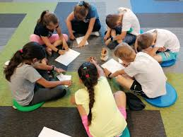
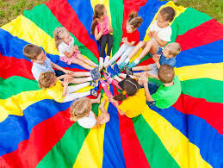

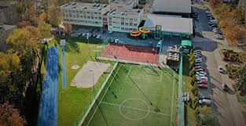
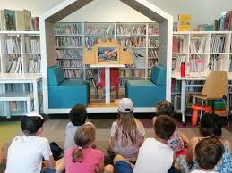
IV. INNE ZADANIA DOTYCZĄCE OBSZARU OŚWIATY
Realizacja akcji "Lato w mieście”
Akcja finansowana była przez Urząd Miasta i Gminy Piaseczno zaś wyżywienie w formie śniadania i obiadu pokrywali rodzice.

Slide 50
IV. INNE ZADANIA DOTYCZĄCE OBSZARU OŚWIATY
Realizacja akcji "Lato w mieście”
Liczba uczestników akcji "Lato w mieście 2024"
w poszczególnych szkołach
Lp. | Nazwa szkoły | Liczba uczestników | Okres trwania akcji
1 | Szkoła Podstawowa Nr 1 w Piasecznie | 180 | 1 – 12.07.2024r.
2 | Szkoła Podstawowa Nr 2 w Piasecznie | 251
3 | Szkoła Podstawowa Nr 3 w Piasecznie | 75
4 | Szkoła Podstawowa Nr 4 w Piasecznie | 90
5 | Szkoła Podstawowa Nr 5 w Piasecznie | 165
6 | Szkoła Podstawowa w Chylicach | 150
7 | Szkoła Podstawowa w Głoskowie | 90
8 | Szkoła Podstawowa w Jazgarzewie | 45
9 | Szkoła Podstawowa w Józefosławiu | 285
10 | Szkoła Podstawowa w Zalesiu Górnym | 150
11 | Szkoła Podstawowa w Złotokłosie | 75

Slide 51
IV. INNE ZADANIA DOTYCZĄCE OBSZARU OŚWIATY
Realizacja akcji "Lato w mieście"
W okresie wakacyjnym we wszystkich prowadzonych przez Gminę Piaseczno szkołach podstawowych przeprowadzono akcję „Lato w mieście”. Akcja skierowana jest do dzieci z gminy Piaseczno w wieku od 7 do 13 lat, choć największe zainteresowanie wzbudza wśród najmłodszych.
Akcja niezmiennie cieszy się dużą popularnością wśród uczniów oraz rodziców. Organizowany czas to nie tylko zapewniona opieka dla pozostających w domach podczas wakacji uczniów, lecz mnóstwo aktywności, zajęć relaksacyjnych, wycieczek, zajęć sportowych zarówno na obiektach sportowych placówek jak i okolicznych, turniejów, gier, programów profilaktycznych, warsztatów, zajęć kreatywnych i mnóstwo innych form rozwoju.
Podczas akcji ważnym elementem edukacyjnym były wplatane w zabawę bloki tematyczne dotyczące różnych uzależnień, zasad bezpieczeństwa, promujące i uczące wartości zdrowia psychicznego, empatii, tolerancji, sytuacji trudnych. Akcja stwarza najmłodszym możliwość odkrywania swoich pasji. Szeroki wybór zajęć sportowych, muzycznych, teatralnych, ceramicznych, rysunkowych, czytelniczych, naukowych czy kulinarnych daje impuls do dalszego zgłębiania swoich możliwości, talentów i kreacji. Uczestnicy akcji podkreślają zarówno fantastycznie przygotowaną ofertę atrakcji, jak i naprawdę ciepłą i pełną wzajemnej życzliwości atmosferę. Możliwość wyhasania się na zajęciach sportowych, brak presji szkolnej i natłoku obowiązków umożliwił dzieciom otwarcie na nowe znajomości oraz zbliżenie się zarówno do rówieśników jak i nauczycieli. Docenienie siebie jako pełnego ciekawości i zaangażowania, tworzącego piękne projekty młodego człowieka przełożyło się na swobodną radość ze wspólnie spędzonego w szkole wakacyjnego czasu.

Slide 52
IV. INNE ZADANIA DOTYCZĄCE OBSZARU OŚWIATY
Realizacja akcji „Zima w mieście"
Liczba uczestników akcji „Zima w mieście 2024"
w poszczególnych szkołach
Lp. | Nazwa szkoły | Liczba uczestników | Okres trwania akcji
1 | Szkoła Podstawowa Nr 1 w Piasecznie | 120 | 15-19.01.2024r.
2 | Szkoła Podstawowa Nr 2 w Piasecznie | 70
3 | Szkoła Podstawowa Nr 3 w Piasecznie | 55
4 | Szkoła Podstawowa Nr 4 w Piasecznie | 65
5 | Szkoła Podstawowa Nr 5 w Piasecznie | 165
6 | Szkoła Podstawowa w Chylicach | 45
7 | Szkoła Podstawowa w Głoskowie | 60
8 | Szkoła Podstawowa w Jazgarzewie | 30
9 | Szkoła Podstawowa w Józefosławiu | 188
10 | Szkoła Podstawowa w Zalesiu Górnym | 60
11 | Szkoła Podstawowa w Złotokłosie | 50

Slide 53
IV. INNE ZADANIA DOTYCZĄCE OBSZARU OŚWIATY
Realizacja akcji „Zima w mieście"
Finansowana przez Gminę Piaseczno akcja ponownie spotkała się z wielkim zainteresowaniem wśród najmłodszych uczniów. Dzieci miały zapewnioną bezpłatną opiekę, za posiłki płacili rodzice.
Niezmiennym priorytetem „Zimy w mieście” jest ruch.
Każda szkoła przygotowała ciekawą ofertę zajęć sportowych na świeżym powietrzu. Ponadto dzieci spędzały aktywnie czas uczestnicząc w zajęciach, konkursach i turniejach (koszykówki, piłki siatkowej, piłki nożnej, unihokeja, tenisa stołowego, ringo, badmintona), jeździły na łyżwach, tańczyły, uczestniczyły w warsztatach sensorycznych. Podczas akcji istotnym elementem była realizacja programu profilaktycznego w zakresie uzależnień, radzenia sobie ze stresem, budowania zdrowych nawyków i prowadzenie zdrowego stylu życia, zagrożeń zarówno tych płynących z przestrzeni internetowej jak i z substancji uzależniających. Dzieci uczyły się asertywności, prawa wyboru i odmowy. Chętnie rozwijały swoją wyobraźnię na zajęciach kreatywnych. Ćwiczyły małą motorykę na zajęciach rękodzielniczych. Na zajęciach muzycznych tworzyły własną muzykę, a także układy choreograficzne. Z dużym entuzjazmem przyjęte zostały zajęcia przyrodnicze prowadzone przez leśnika z Chojnowskiego Parku Krajobrazowego podczas których uczniowie pogłębiali swoją wiedzę o dzikich zwierzętach żyjących wokół nich, zadawały mnóstwo pytań oraz brały udział w quizie z nagrodami. Przyjemnie spędzony czas uwieńczały wycieczki do kina, do biblioteki oraz spacery.

Slide 54
IV. INNE ZADANIA DOTYCZĄCE OBSZARU OŚWIATY
Prowadzenie zadań związanych z placówkami niepublicznymi
Zgodnie z art. 168 ustawy Prawo oświatowe zadaniem Gminy jest prowadzenie ewidencji placówek niepublicznych zlokalizowanych na jej terenie. W roku szkolnym 2023/2024 na wniosek organów prowadzących dokonano aktualizacji wpisów do ewidencji w zakresie:
wpisywania do ewidencji nowo założonych placówek oświatowych,
zmiany organu prowadzącego,
dokonywanie zmian we wpisie do ewidencji placówek niepublicznych zgodnie z wnioskami,
wykreślenia z ewidencji placówek, które zakończyły działalność.
Placówki oświatowe prowadzone przez inny niż gmina organ prowadzący otrzymują dotację na każdego ucznia.
Podstawowa kwota dotacji wyliczona na dany rok budżetowy ulega aktualizacji dwa razy do roku zgodnie z przepisami ustawy z dnia 27 października 2017 r. o finansowaniu zadań oświatowych.
Gmina udzielająca dotacji ma prawo dokonywania kontroli wydatkowania dotacji przez placówki otrzymujące dotację.
Kontrola może obejmować sprawdzenie prawidłowości pobrania dotacji w kontrolowanym okresie oraz sprawdzenie prawidłowości wykorzystania otrzymanej dotacji.
Dokonuje się obciążeń gmin, na których terenie zamieszkują dzieci i uczniowie uczęszczający do placówek działających na terenie Gminy Piaseczno. Ponadto Gmina Piaseczno obowiązkowo dokonuje zwrotu udzielonej dotacji gminie, na której terenie działa placówka, do której uczęszcza dotowany mieszkaniec naszej gminy.

Slide 55
IV. INNE ZADANIA DOTYCZĄCE OBSZARU OŚWIATY
Obowiązek nauki i dofinansowanie kształcenia młodocianych
Kontrola spełniania obowiązku nauki
Ważnym zadaniem realizowanym w roku szkolnym 2023/2024 była kontrola obowiązku nauki, któremu podlegają uczniowie w wieku 16 - 18 lat oraz dzieci, które ukończyły szkołę podstawową. Na podstawie wykazów z ewidencji ludności oraz informacji uzyskanych z placówek ponadpodstawowych dokonywana jest weryfikacja danych. Kolejne dane o realizacji obowiązku nauki przekazywane są bezpośrednio przez rodziców. W omawianym roku szkolnym liczba młodzieży, absolwentów szkół podstawowych w wieku do 18 lat zameldowanej na terenie Gminy Piaseczno wynosiła 5.297.
Dofinansowanie kosztów kształcenia młodocianych pracowników.
Zgodnie z art. 122 ustawy Prawo oświatowe pracodawcom, którzy zawarli z młodocianymi pracownikami umowę o pracę w celu przygotowania zawodowego, przysługuje dofinansowanie kosztów kształcenia. Wykonując dyspozycje ustawowe na bieżąco przyjmowane są wnioski pracodawców o dofinansowanie kształcenia młodocianych uczniów, którzy ukończyli przygotowanie zawodowe i zdali egzamin czeladniczy lub egzamin zawodowy. Dofinansowanie przyznaje Burmistrz właściwy ze względu na miejsce zamieszkania młodocianego pracownika, w drodze decyzji administracyjnej. Dofinansowanie kosztów kształcenia młodocianych pracowników jest finansowane ze środków Funduszu Pracy. W roku szkolnym 2023/2024 zostały rozpatrzone dwa wnioski o dofinansowanie kosztów kształcenia młodocianych pracowników.

Slide 56
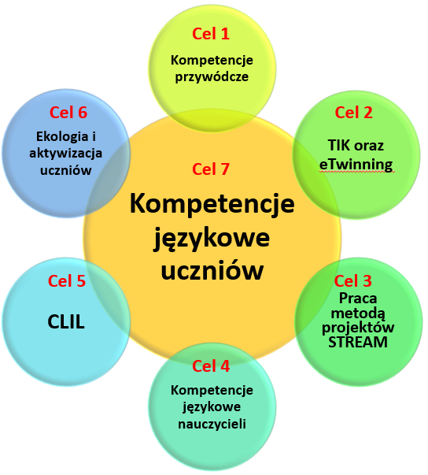
IV. INNE ZADANIA DOTYCZĄCE OBSZARU OŚWIATY
Współpraca placówek oświatowych w ramach działalności unijnej
AKREDYTACJA ERASMUSA GMINY PIASECZNO
Od 2022 roku Gmina Piaseczno jest liderem konsorcjum,
które składa się z wszystkich gminnych szkół i przedszkoli,
realizującego pięcioletnią Akredytację Erasmusa.
Głównym założeniem Akredytacji jest wsparcie placówek
w rozwijaniu kompetencji oraz poznawaniu i wdrażania nowych
metod pracy poprzez realizację Planu Erasmusa, który zawiera
siedem celów przedstawionych w diagramie. Środki z programu
Erasmus są przeznaczane na realizację wyznaczonych celów
poprzez mobilności kadry oraz mobilności grupowe uczniów,
a także wsparcie działań realizowanych na terenie placówek.
W roku szkolnym 2023/2024 zakończyliśmy realizację pierwszego projektu w ramach Akredytacji (nr umowy finansowej 2022-1-PL01-KA120-SCH-000063784) na łączną kwotę 162.572 EURO.
W ramach tego projektu od 01.06.2022r. do 31.05.2024r. zrealizowanych zostało:
88 mobilności kadry, w tym:
  19 wyjazdów do szkół partnerskich na obserwację pracy (job-shadowing),
  12 wyjazdów na kursy metodyczne (1-ICT, 5-CLIL, 6-STEAM)
  57 wyjazdów na kursy językowe kadry (w zakresie języka angielskiego)
2 mobilności grupowe w których uczestniczyło łącznie 18 uczniów.

Slide 57
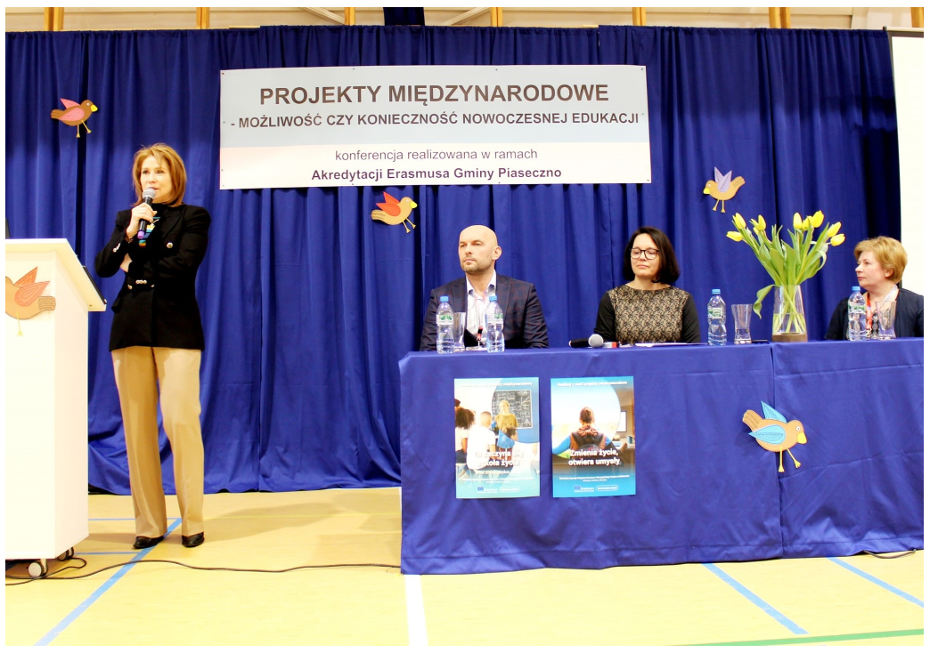
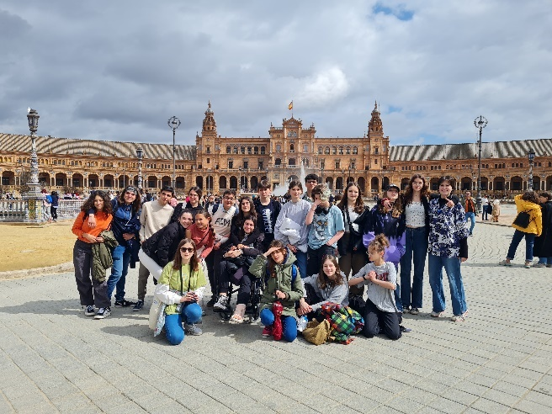
IV. INNE ZADANIA DOTYCZĄCE OBSZARU OŚWIATY
Współpraca placówek oświatowych w ramach działalności unijnej
AKREDYTACJA ERASMUSA GMINY PIASECZNO cd.
01.06.2024r. rozpoczęliśmy również realizację drugiego projektu, który będzie trwał do 31.05.2025 (nr umowy finansowej 2023-1-PL01-KA121-SCH-000115232) na łączną kwotę 101. 136 EURO w ramach, którego już zrealizowanych zostało 25 mobilności kadry, w tym:
  7 kursów językowych
  18 metodycznych (5 -ICT, 7 -CLIL, 6 – Ekologia)
Po mobilnościach, nauczyciele realizują ciekawe zajęcia, projekty i konkursy w swoich placówkach, przekazują nabytą wiedzę i podpatrzone dobre praktyki innym nauczycielom przez co podnoszą jakość pracy swoich placówek.
Ważnym wydarzeniem w ramach Akredytacji była zrealizowana dnia 07.02.2024r. w Szkole Podstawowej im. Wspólnej Europy w Zalesiu Górnym konferencja pt.: PROJEKTY MIĘDZYNARODOWE - MOŻLIWOŚĆ CZY KONIECZNOŚĆ NOWOCZESNEJ EDUKACJI na której była okazja do wysłuchania ciekawych prelekcji, obejrzenia stoisk projektów, wzięcia udziału w warsztatach i poznania lepiej programu Erasmus. W konferencji uczestniczyło ponad 100 osób: dyrektorów, nauczycieli oraz przedstawicieli samorządów uczniowskich z placówek oświatowych Gminy Piaseczno i Powiatu Piaseczyńskiego.

Slide 58
IV. INNE ZADANIA DOTYCZĄCE OBSZARU OŚWIATY
Współpraca placówek oświatowych w ramach działalności unijnej
Europejski Program Polskiego Centrum Optymizmu „Happy Kindergarten” – wsparcie działań na rzecz rozwoju nauczycieli wychowania przedszkolnego, wdrożenie teorii i wykładów do budowania dobrostanu psychicznego i szczęśliwej praktyki w przedszkolu, rozwijanie analizy i syntezy zachowań w organizacji;
E-Twinning „International desserts”- współpraca z przedszkolami z Francji i Bułgarii;
E-Twinning „Magia Świąt - współpraca ze szkołami z Turcji, Serbii, Chorwacji i Albanii;
E-Twinning „Moja Mała Ojczyzna”- współpraca ze szkołami z Litwy, Czech i Turcji;
E-Twinning „Wymiana Pocztówek Wielkanocnych”- współpraca ze szkołami z Hiszpanii, Włoch, Finlandii i Bułgarii;
E-Twinning „Favorite fun and movement games”- współpraca ze szkołami z Turcji i Grecji;
E-Twinning „Taniec z papierem. Origami”- współpraca ze szkołami z Turcji i Rumunii;
E-Twinning „Greek Gods” - współpraca ze szkołami z Armenii, Serbii oraz Estonii;
E-Twinning „Travel Guide” – współpraca ze szkołami z Czech, Hiszpanii, Rumunii, Turcji i Jordanii – Narodowa Odznaka Jakości, Europejska Odznaka Jakości dla Szkoły Podstawowej Nr 1 im. Józefa Piłsudskiego w Piasecznie.

Slide 59
IV. INNE ZADANIA DOTYCZĄCE OBSZARU OŚWIATY
Projekty edukacyjne placówek oświatowych współfinansowane z funduszy krajowych
„Kubusiowi przyjaciele natury”- program edukacyjny dotyczący ekologii, ochrony środowiska i życia w zgodzie z naturą;
„Program dla szkół”- owoce, warzywa i mleko;
„Kulturalna Szkoła na Mazowszu”- program mający na celu upowszechnianie dziedzictwa kulturowego Mazowsza;
„JEŻ – Junior-Edu-Żywienie”- program edukacji żywieniowej dla szkół podstawowych;
„BAKCYL”- bankowcy dla Edukacji Finansowej Młodzieży, celem programu jest podnoszenie poziomu wiedzy z zakresu ekonomii,
cyberbezpieczeństwa oraz inspirowanie świadomych działań i budowanie właściwych postaw w zakresie przedsiębiorczości;
„Mali Wielcy Odkrywcy”- program
„Aktywna tablica” - rządowy program rozwijania szkolnej infrastruktury oraz kompetencji uczniów i nauczycieli w zakresie technologii informacyjno-komunikacyjnych;
SKS – program upowszechniania sportu wśród dzieci i młodzieży organizowany przez Ministerstwo Sportu i Turystyki którego celem jest budowa fundamentów zdrowego
i aktywnego społeczeństwa oraz wyszukiwania utalentowanej sportowo młodzieży;

Slide 60
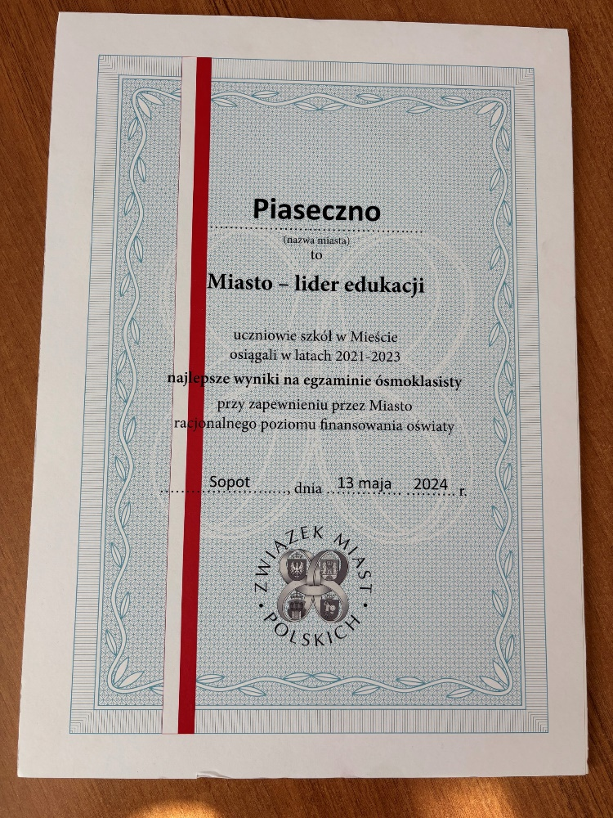
IV. INNE ZADANIA DOTYCZĄCE OBSZARU OŚWIATY
Piaseczno Liderem Edukacji
Gmina Piaseczno po raz kolejny uzyskała tytuł Lidera Edukacji. Do nagrody nominowane zostały miasta, w których uczniowie systematycznie osiągali najwyższe wynik na egzaminie ósmoklasisty oraz które zapewniały racjonalny poziom finansowania edukacji.
Liderzy Edukacji zostali wytypowani na podstawie danych z Systemu Monitorowania Usług Publicznych (SMUP), dostępnego na stronie internetowej smup.gov.pl. Pod uwagę były brane dane dotyczące wyników egzaminów ósmoklasisty oraz wydatków przeznaczanych przez samorząd na edukację. Nagrody przyznano w trzech kategoriach miast.

Slide 61
IV. INNE ZADANIA DOTYCZĄCE OBSZARU OŚWIATY
Dodatkowa pomoc psychologiczno-pedagogiczna
W latach szkolnych 2022/2023 i 2023/2024 obowiązywało przejściowe rozwiązanie dotyczące zatrudnienia specjalistów. Zgodnie z art.42d Karty Nauczyciela łączna liczba etatów nauczycieli pedagogów, pedagogów specjalnych, psychologów, logopedów i terapeutów pedagogicznych w przedszkolu, szkole lub zespole nie mogła być niższa niż:
1,5 etatu, który powiększa się 0,2 etatu na każdych kolejnych 100 dzieci/uczniów – jeżeli liczba dzieci/uczniów przekracza 100,
1 etat – jeżeli liczba dzieci/uczniów przekracza 50 i nie przekracza 100,
0,5 etatu – jeżeli liczba dzieci/uczniów przekracza 30 i nie przekracza 50,
0,25 etatu – jeżeli liczba dzieci/uczniów wynosi od 1 do 30.
Maksymalna tygodniowa liczba godzin realizowanych przez nauczycieli specjalistów nie może przekroczyć 22 godziny.
Możliwość zatrudnienia pedagoga specjalnego w przedszkolach i szkołach ogólnodostępnych stanowi dodatkowe wsparcie dla pozostałych nauczycieli placówek prowadzących zajęcia z dziećmi/uczniami w sposób uwzględniający zróżnicowanie ich potrzeb, a także umożliwia realizowanie specjalistycznych zajęć bezpośrednio z uczniami oraz udzielanie porad i konsultacji rodzicom uczniów.

Slide 62
IV. INNE ZADANIA DOTYCZĄCE OBSZARU OŚWIATY
Zrealizowane projekty i programy w placówkach oświatowych
Mamo, tato wolę wodę – wykształcenie u dzieci prawidłowych nawyków żywieniowych ze szczególnym podkreśleniem roli wody w codziennej diecie,
Europejski Tydzień Sportu – mobilizacja do podjęcia regularnej aktywności fizycznej, promocja zdrowego stylu życia i budowania społeczności wokół sportu,
Czytanie na dywanie – rozwijanie kompetencji czytelniczych poprzez utrwalanie wyglądu liter, ćwiczenie percepcji słuchowej i wzrokowej, analizy i syntezy sylabowej oraz doskonalenie słuchu fonemowego,
Oddycham nosem cały rok – profilaktyka i uświadamianie rodziców, dzieci i nauczycieli w tematyce oddychania nosem,
Na sportowo jest fajowo – promocja aktywności fizycznej,
Uważność-nasza siła, wielka moc – rozwijanie i stymulowanie zmysłów, usprawnienie procesu zapamiętywania i budowanie motywacji oraz pozytywnego nastawienia do nauki,
Moje miasto bez elektrośmieci – podnoszenie świadomości społecznej w zakresie prawidłowego postępowania ze zużytym sprzętem elektrycznym i elektronicznym,
Czysta ziemia Ziemowita – edukacja najmłodszych w zakresie właściwego postępowania z odpadami, zalet recyklingu oraz konieczności ochrony naszej planety,
Szkoła do Hymnu – kształtowanie postaw patriotycznych,
Góra Grosza – zbieranie funduszy na pomoc psychologiczną, rzeczową i specjalistyczną dla dzieci (w szczególności wychowujących się poza własnym środowiskiem rodzinnym) i ich rodzin,

Slide 63
IV. INNE ZADANIA DOTYCZĄCE OBSZARU OŚWIATY
Zrealizowane projekty i programy w placówkach oświatowych
Sprzątanie świata łączy ludzi – promowanie „nieśmiecenia”, edukacja na temat odpadów oraz inicjowanie działań, dzięki którym zmniejszy się nasz negatywny wpływ na środowisko,
Cała Polska Czyta Dzieciom – propagowanie codziennego czytania dzieciom jako skuteczną, tanią i przyjazną metodę wspomagania ich wszechstronnego rozwoju,
Kolejowe ABC – kampania informacyjno-edukacyjna z zakresu bezpieczeństwa kolejowego,
Kocham to dbam – szerzenie świadomości na temat bezpieczeństwa wśród dzieci i młodzieży oraz rozwijanie kreatywnego wyrażania swoich myśli i uczuć w tym zakresie,
Wielozmysłowe ćwiczenia umysłu przedszkolaka – ćwiczenia doskonalące somatognozję i przetwarzanie międzypółkulowe,
W świecie emocji z Fenkiem – aktywizowanie dzieci w kierunku zrozumienia emocji, budowania systemu wartości oraz eliminowanie zachowań agresywnych,
Bajki Pomagajki – bajki o nieśmiałości, koszmarach nocnych, lęku przed ciemnością, obawach przed dentystą i inne terapeutyczne bajki dla dzieci,
W zdrowym ciele zdrowy duch – promowanie aktywności ruchowej poprzez zabawy i ćwiczenia,
Z Kicią Kocią maluchy zmieniają się w zuchy – propagowanie czytelnictwa wśród najmłodszych przedszkolaków, łagodna adaptacja do warunków przedszkolnych
poprzez utożsamianie się z bohaterami książkowymi,
Przedszkolne wyzywania Bazgrołków - podniesienie poziomu kompetencji matematyczno – logicznych dzieci,

Slide 64
IV. INNE ZADANIA DOTYCZĄCE OBSZARU OŚWIATY
Zrealizowane projekty i programy w placówkach oświatowych
Mały Miś w świecie literatury - rozwijanie i promowanie czytelnictwa,
Dziękuję, przepraszam i proszę – trening umiejętności społecznych w oparciu o metodę Teatrzyku Minutka,
Angielski jest fun-tastyczny – projekt edukacyjny, który szerzy ideę dwujęzyczności,
Zdrowo i sportowo - zwiększenie świadomości na temat roli i wagi aktywności fizycznej, odpowiedniego odżywiania i odpoczynku,
Poznajemy polskie parki narodowe - poznanie parków narodowych oraz zachowania się na obszarach chronionych,
Kodowanie na dywanie – wprowadzenie dzieci w świat kodowania, robotyki i nowoczesnych technologii,
Ze sztuką za pan brat – czyli przedszkolak artystą – kształtowanie postawy czynnego odbiorcy sztuki, pobudzenie kreatywności dzieci,
Spotkania z muzyką – koncerty Filharmonii Narodowej,
Sadzimy tlen - promocja sadzenia drzew jako jednego z najbardziej konkretnych działań proekologicznych,
Iskry Niepodległej – udział w spektaklu multimedialnym prezentującym historie wybitnych Polek i Polaków,
Kubusiowi Przyjaciele Natury - zachęcanie najmłodszych do dbania o środowisko naturalne, uczenie szacunku dla przyrody oraz kształcenie dobrych nawyków w zakresie odżywiania oraz aktywnego spędzania czasu,

Slide 65
IV. INNE ZADANIA DOTYCZĄCE OBSZARU OŚWIATY
Zrealizowane projekty i programy w placówkach oświatowych
Wesoła gimnastyka buzi i języka - stymulowanie rozwoju mowy,
Gimnastyka dla smyka – rozwijanie sprawności ruchowej dzieci,
Jestem Polakiem, pięknie mówię po polsku – promocja kultury języka ojczystego,
Zdrowe Dzieci - projekt promujący zdrowy styl życia i odżywiania wśród dzieci i ich bliskich,
Necio.pl – Poznajemy Internet - wprowadzenie dzieci w świat internetu i przekazanie im podstawowych informacji na temat bezpieczeństwa w sieci,
Polisensoryczna stymulacja metodą Porannego Kręgu - stymulacja polisensoryczna obejmująca wszystkie zmysły: wzrok, słuch, dotyk, węch i smak,
(Nie)zwykła matematyka - rozwijanie zainteresowań, zdolności i kompetencji matematycznych,
Lepsza szkoła – badanie kompetencji uczniów, pomoc w przygotowaniu do egzaminu ósmoklasisty,
W kręgu wspomnień o Józefie Piłsudskim - przybliżenie, popularyzacja i utrwalenie wiedzy o historii Polski i postaci Józefa Piłsudskiego oraz kształcenie postaw patriotycznych,
Grant Generacja V4 - promocja wartości demokratycznych, aktywności obywatelskiej i dialogu transgranicznego wśród młodych ludzi,
W kręgu legend o Piasecznie – promowanie kultury, tradycji i dziedzictwa Piaseczna,
Klasa w terenie - promowanie wartości edukacji na świeżym powietrzu, jako formę angażującą różne zmysły,
Poznać i polubić DACH (Niemcy, Austria, Szwajcaria) – rozwijanie umiejętności językowych, stymulowanie rozwoju poznawczego, rozwijanie myślenia twórczego,
E-twinning Greek Gods – poprawa znajomości języka angielskiego, poszerzenie wiedzy na temat europejskiego dziedzictwa kulturowego i historycznego,
Spójrz inaczej – warsztaty dla nauczycieli umożliwiające doskonalenie umiejętności wychowawczych i nabycie merytorycznej wiedzy niezbędnej do realizacji programu,

Slide 66
IV. INNE ZADANIA DOTYCZĄCE OBSZARU OŚWIATY
Zrealizowane projekty i programy w placówkach oświatowych
Trzymaj formę - edukacja w zakresie trwałego kształtowania prozdrowotnych nawyków wśród młodzieży szkolnej i ich rodzin poprzez promocję zasad aktywnego stylu życia i zbilansowanej diety, w oparciu o odpowiedzialność indywidualną i wolny wybór jednostki,
Warsztaty z pierwszej pomocy - dzieci uczą się, jak skutecznie reagować w nagłych przypadkach, warsztaty kształtują odpowiedzialne i empatyczne postawy,
Współpraca ze szkołami państw z Grupy Wyszehradzkiej – przygotowania do pozyskania Mini Grantu V4 - projekt ukierunkowany na współpracę, cenną wymianę doświadczeń edukacyjnych, wspólne tworzenie inicjatyw w obszarze Pamięć i Tożsamość - na wzajemne poznanie się i krzewienie wartości nadrzędnych wśród dzieci i młodzieży z różnych krajów i kultur,
Dni Nauki i Dzień Sportu - quizy i zabawy z językami, sprawdzanie i rozwijanie kompetencji językowych promowanie postaw otwartości i tolerancji, zachęcanie do poznawania innych kultur
i zwyczajów,
Bezpieczna Droga do szkoły – spotkania z przedstawicielami Policji, podczas których omawiane są zasady bezpiecznego poruszania się po drogach oraz obowiązek noszenia elementów odblaskowych,
Matlandia – doskonalenie umiejętności matematycznych,
Tusz do paki – poszerzenie wiedzy z recyklingu i ochrony środowiska,
Nocne życie lasu - popularyzacja wiedzy przyrodniczo-leśnej oraz zainteresowanie uczniów tematyką ochrony przyrody,
Nie zmarnuj swojego życia - kampania przeciwdziałania uzależnieniom i przyczynom przestępczości, promowanie zdrowych postaw życiowych oraz edukowanie na temat zagrożeń związanych z używaniem alkoholu, narkotyków i dopalaczy,

Slide 67
IV. INNE ZADANIA DOTYCZĄCE OBSZARU OŚWIATY
Zrealizowane projekty i programy w placówkach oświatowych
SMOK (Szkolny Młodzieżowy Ośrodek Koszykówki) – oswojenie ćwiczących z piłką, nauczanie elementów techniki, oswojenie z przeciwnikiem, uatrakcyjnienie ćwiczeń,
Obieg wody w przyrodzie - podniesienie świadomości ekologicznej wśród dzieci i młodzieży,
Koszyczek ratunkowy – akcja zapewniająca środki higieniczne dla dziewcząt w szkołach,
Młodzi głosują – projekt realizowany przez Centrum Edukacji Obywatelskiej, prowadzenie działań profrekwencyjnych przed wyborami,
Ukryty Święty Mikołaj – akcja charytatywna, popularyzacja wolontariatu,
Epsilon – program profilaktyczno-wychowawczy, doskonalenie komunikacji w klasie i budowanie pozytywnego klimatu w grupie, wypracowanie umiejętności rozwiązywania trudności w relacjach, wzmacnianie prawidłowych norm zachowania,
Szkoła pamięta - zwrócenie uwagi młodych ludzi na potrzebę pielęgnowania pamięci o bohaterach naszej wolności, szczególnie tych, którzy są związani z historią danego miejsca, regionu i społeczności,
Depresja - projekt kierowany do uczniów i ich rodziców,
Akademia dojrzewania – projekt zwraca uwagę na istotne aspekty okresu dojrzewania: od higieny intymnej, poprzez relacje w grupie rówieśniczej, z rodzicami czy opiekunami, po profilaktykę zdrowotną młodych dziewcząt,
Sprzątanie świata – udział w akcji sprzątania śmieci wokół placówek,
Między nami kobietkami – zajęcia prozdrowotne,
Europa i ja – przybliżenie wiedzy na temat krajów znajdujących się w Europie,
Ogólnopolski projekt Drużyna Energii – organizowanie kreatywnych zajęć w-f, spotkanie
z olimpijczykami, udział w zajęciach sportowych organizowanych przez Drużynę Energii,

Slide 68
IV. INNE ZADANIA DOTYCZĄCE OBSZARU OŚWIATY
Zrealizowane projekty i programy w placówkach oświatowych
Akcja Żonkile – udział szkół w projekcie upamiętniającym powstanie w getcie warszawskim,
Myśl globalnie, segreguj lokalnie – kampania informacyjno-edukacyjna,
Młodzieżowa Rada Gminy Piaseczno dla Klimatu – udział w audycie klimatycznym i debatach tematycznych,
Bezpieczne drogi na Mazowszu – warsztaty nt. ryzyka spożywania alkoholu i innych używek w ruchu drogowym,
Projektujemy z Gigantami – uczniowie brali udział w zajęciach online i stacjonarnych, kształtowanie umiejętności TIK,
Symbole historyczne – piknik historyczny,
Innowacyjna historia-nowe technologie w służbie edukacji – pokazy multimedialne prezentujące uczniom tematykę związaną z historią Polski w sposób innowacyjny, przy wykorzystaniu narzędzi multimedialnych,w szczególności technologii wirtualnej rzeczywistości (VR),
Akcja Zbierania Nakrętek na rzecz potrzebujących – współpraca z fundacją Audeamus Audire, kształtowanie empatii wśród dzieci i rodziców,
Piaseczyńska Akademia Rozwoju Obywatelskiego – rozwijanie aktywności i zaangażowania młodych obywateli, motywacji do podejmowania działań oraz kreatywności,
Szkoła pozytywnego myślenia - program dotyczący profilaktyki zdrowia psychicznego, warsztaty i pogadanki na godzinach wychowawczych,
Dzień Sportu – promowanie aktywności fizycznej i zdrowego trybu życia,
Europejski Dzień Języków - promocja różnorodności językowej i kulturowej,
Rok Mikołaja Kopernika - popularyzacja postaci Mikołaja Kopernika, który nie tylko dokonał jednego z najważniejszych odkryć w historii ludzkości, ale zapoczątkował również rewolucję naukową, która zmieniła postrzeganie świata,

Slide 69
IV. INNE ZADANIA DOTYCZĄCE OBSZARU OŚWIATY
Zrealizowane projekty i programy w placówkach oświatowych
Tydzień Zdrowego Żywienia – kształtowanie zdrowego stylu życia,
Dzień Tabliczki Mnożenia – uczestnicy programu otrzymują dostęp do ogromnej biblioteki darmowych materiałów tj. plakaty, scenariusze gier, łamigłówki, kolorowanki itp.,
Tydzień Świadomości Dysleksji – akcja społeczna, której celem jest przypomnienie, że wśród nas są uczniowie o specyficznych potrzebach edukacyjnych,
Tydzień Zdrowia Psychicznego – akcja promująca zdrowie psychiczne dzieci i młodzieży,
Barwy Europy – zwrócenie uwagi uczniów na elementy wspólne kultur, zwyczajów i tradycji mieszkańców Polski z mieszkańcami Europy Środkowej i Wschodniej,
Festiwal Pieśni Patriotycznych - kształtowanie postaw patriotycznych,
Międzynarodowy Dzień Tolerancji – uczenie szacunku, akceptacji i uznania różnorodności kultur na świecie,
Dzień praw człowieka - poświęcony jest orędownikom praw człowieka na całym świecie, którzy dążą do zapewnienia ochrony własnych praw oraz praw innych i wkładają wiele wysiłku w działania zapewniające przestrzeganie ich na co dzień,
Międzynarodowy Dzień Osób z Niepełnosprawnością - zwiększenie świadomości publicznej na temat ograniczeń, z jakimi borykają się osoby z niepełnosprawnościami i potrzeby konkretnych działań w kierunku ich likwidowania,
Mistrzostwa w układaniu Kostki Rubika – rozwijanie logicznego myślenia,
Światowy Dzień Świadomości Autyzmu - propagowanie wiedzy na temat autyzmu i budowanie wrażliwości społecznej w tym zakresie,
Międzynarodowy Dzień Tańca - celebrowanie tańca, czerpanie radości z uniwersalnego charakteru tej formy sztuki, przekraczanie granic politycznych, kulturowych i etnicznych oraz łączenie ludzi przy pomocy uniwersalnego języka tańca,

Slide 70
IV. INNE ZADANIA DOTYCZĄCE OBSZARU OŚWIATY
Zrealizowane projekty i programy w placówkach oświatowych
Dzień Sportu - podkreśla rolę i potencjał sportu w kwestii przestrzegania praw człowieka i usuwania barier oraz promowania międzyludzkiej solidarności na świecie,
Dzień Bezpiecznego Internetu - podniesienie świadomości na temat bezpieczniejszego i lepszego Internetu dla wszystkich, a zwłaszcza dla dzieci i młodzieży,
Światowy Dzień Zdrowia „Moje zdrowie, moje prawo” - każdy człowiek ma prawo do dostępu do wysokiej jakości usług zdrowotnych, edukacji i informacji, a także bezpiecznej wody pitnej, czystego powietrza, dobrego odżywiania, wysokiej jakości mieszkań, godnych warunków pracy i środowiska oraz wolności od dyskryminacji,
Erasmus Days - pokazywanie korzyści płynących z edukacji, szkoleń, mobilności oraz współpracy europejskiej,
Edu-mapa – zjęcia terenowe,
Efektywne uczenie się w akcji - wskazówki dotyczące zasad skutecznego uczenia się,
Warsztaty terapii zajęciowej - aktywizacja społeczna i zawodowa osób niepełnosprawnych,
Sztuka emocji - skierowanie uwagi i działania nauczycieli oraz dzieci w obszar emocji, wykorzystując do tego sztukę pod jej wszelakimi postaciami,
Szkoła do hymnu - włączenie społeczności szkolnych we wspólne świętowanie rocznicy odzyskania przez Polskę niepodległości,
Wspólnie mocniejsi – Uczymy się przez integrację - inicjatywa, która skupia się na rozwijaniu różnorodnych umiejętności i tworzeniu silniejszych więzi między uczestnikami; cele tego projektu to integracja zespołu klasowego, rozwijanie pasji, kreatywności oraz promowanie nauki i wrażliwości na różnice między ludźmi,
Kształtowanie kompetencji emocjonalno-społecznych - modyfikacja zachowań na bardziej aprobowane społecznie. Zajęcia mają na celu poprawę funkcjonowania w sytuacjach społecznych przez zmianę zachowań nieakceptowanych na pożądane i społecznie akceptowane,

Slide 71
IV. INNE ZADANIA DOTYCZĄCE OBSZARU OŚWIATY
Zrealizowane projekty i programy w placówkach oświatowych
Świadome korzystanie z mediów społecznościowych – warsztaty z psychologiem,
Poznajmy się – zajęcia zapoznawczo-adaptacyjne z psychologiem,
Warsztaty integracyjne wraz z ćwiczeniami komunikacyjnymi – warsztaty z psychologiem,
Zajęcia z relaksacji – osiągnięcie stanu relaksu poprzez złagodzenie napięć fizjologicznych oraz psychiczno-emocjonalnych,
Czym jest komunikacja – zajęcia rozwijające zdolność trafnego nadawania i odczytywania przekazów, rozumienia intencji tych, z którymi się komunikujemy oraz precyzyjnego przekazywania naszych intencji innym,
Budowanie dobrych relacji – warsztaty uczące wzajemnego szacunku, zaufania, empatycznego podejście do drugiego człowieka, próby zrozumienia, co chce nam przekazać, umiejętności współpracy, a nie rywalizacji,
Klasa jest jak pizza - warsztaty integrujące i rozwijające umiejętności społeczno-emocjonalne,
Można różnić się pozytywnie - pokazanie w jaki sposób różnice i podobieństwa wpływają na nasz sposób myślenia i zachowania, a także ukazanie jak kształtują się uprzedzenia, stereotypy i przekonania
Podobieństwa i różnice łączą nas – warsztaty z psychologiem,
Razem do jednej bramki – warsztaty integrujące zespół klasowy i uczące współpracy w grupie,
Czy social media mogą być toksyczne – wyjaśnienie toksycznych zjawisk związanych z mediami społecznościowymi jak: catfishing, cyberbullying oraz multitasking,
Edukacja z Wojskiem - podniesienie świadomości dzieci i młodzieży w obszarze bezpieczeństwa i obronności oraz kształtowanie podstawowych nawyków i umiejętności z zakresu obrony i ochrony ludności oraz zachowania w sytuacjach kryzysowych,

Slide 72
IV. INNE ZADANIA DOTYCZĄCE OBSZARU OŚWIATY
Zrealizowane projekty i programy w placówkach oświatowych
Zdrowo jem, więcej wiem – projekt edukacyjny o zdrowym żywieniu,
Czytamy z sercem – promocja literatury i czytelnictwa, ale również poszerzanie wiedzy na temat budowy, funkcjonowania, chorób serca, rozwijanie wrażliwości na cierpienie i potrzeby osób chorych oraz propagowanie zdrowego stylu życia jako jednej z form przeciwdziałania chorobom układu sercowo-naczyniowego,
Ratownicy czytelnictwa - ogólnopolska inicjatywa skupiająca nauczycieli i bibliotekarzy, którzy wspólnie działają na rzecz promowania czytania wśród dzieci i młodzieży,
Świetliczaki na tropie… przysłów - podopieczni świetlicy szkolnej poznają polskie przysłowia i ich znaczenia, rozwijają umiejętności stosowania zdobytej wiedzy w praktyce, uwrażliwiają się na piękno i różnorodność języka,
Wirtualne podróże - pobudzenie aktywności poznawczej dzieci poprzez udział we wspólnych działaniach, zachęcenie do zdobywania wiedzy o świecie i świadomego podróżowania,
Przyjaciele Zippiego - międzynarodowy program promocji zdrowia psychicznego, który kształtuje i rozwija umiejętności psychospołeczne u małych dzieci w wieku 5-8 lat; uczy różnych sposobów radzenia sobie z trudnościami i wykorzystywania nabytych umiejętności w codziennym życiu oraz doskonali relacje dzieci z innymi ludźmi,
Bądź kumplem, nie dokuczaj - celem zajęć jest przedstawienie i wytłumaczenie dzieciom problemu dokuczania oraz sposobów radzenia sobie z nim,
Dzień pustej klasy - tego dnia dzieci i młodzież, wspólnie ze swoimi nauczycielami, zamienią naukę w klasie na rzecz nauki w przyrodzie,
Wkręceni w czytanie - kształcenie nawyków czytelniczych uczniów, rozwijanie i poszerzanie wiedzy o świecie, wspomaganie rozwoju emocjonalnego i moralnego dzieci oraz kształtowanie postaw dziecka,

Slide 73
IV. INNE ZADANIA DOTYCZĄCE OBSZARU OŚWIATY
Zrealizowane projekty i programy w placówkach oświatowych
E-Twinning Christmas Dove - celem projektu było poznanie tradycji bożonarodzeniowych z państw europejskich,
Liczenie wróbli i mazurków - zwrócenie uwagi na problemy, z jakimi borykają się ptaki w miastach,
Słowa mają moc - praca nad rozwojem kompetencji miękkich: empatii, umiejętności pracy w zespole, kreatywności, komunikatywności,
Dzieci listy piszą - wymiana listów między szkołami polonijnymi z różnych zakątków świata, praktyczna lekcja pisania listów, nauka wrażliwości, empatii oraz wzbudzanie wśród dzieci ciekawości świata i drugiego człowieka,
Dzień Bibliotekarza – konkurs na najciekawsze przebranie za bohatera literackiego,
Festiwal Piosenki Dziecięcej i Młodzieżowej - popularyzacja śpiewania piosenek wśród dzieci i młodzieży; wymiana pomysłów i doświadczeń w zakresie upowszechniania śpiewu; promowanie dziecięcej twórczości muzycznej,
Wielki Szkolny Konkurs Ortograficzny - propagowanie idei poprawnej pisowni, dbałość o czystość i poprawność języka polskiego, motywowanie uczniów do doskonalenia własnych umiejętności w zakresie ortografii oraz zastosowanie w praktyce poznanych zasad ortograficznych,
Leśne inspiracje - kształtowanie postaw szacunku do przyrody oraz odpowiedzialności za jej stan, wzbudzenie zainteresowania młodzieży bogactwem świata przyrody,
Supermoce ma każdy zwierz, czy Ty też - lepsze poznanie siebie, uświadomienie uczniom ich mocnych stron, zaprezentowanie uczniowskich talentów,
BohaterON - upamiętnienie i uhonorowanie uczestników Powstania Warszawskiego oraz promocję historii Polski XX wieku,

Slide 74
IV. INNE ZADANIA DOTYCZĄCE OBSZARU OŚWIATY
Zrealizowane projekty i programy w placówkach oświatowych
TworzyMY lepsze jutro - program profilaktyczno-teatralny,
SKS (szkolny klub sportowy) - stworzenie przestrzeni do dodatkowej aktywności fizycznej,
WOK (wiejski ośrodek koszykówki) - wychowanie młodzieży poprzez sport, w duchu fair play, zdrowego współzawodnictwa oraz pracy w zespole,
Centrum Mistrzostwa Informatyki - zajęcia realizowane z grantu Politechniki Warszawskiej - kółka algorytmiczne oraz kółka projektowe,
Piknik Naukowy - upowszechnianie wiedzy z różnych dyscyplin naukowych; piknik to najnowsze badania, kultowe eksperymenty, ciekawe warsztaty i zapierające dech w piersiach pokazy dla osób w każdym wieku,
Przestrzenie Dobrostanu - grant dla szkół na dostosowanie przestrzeni, która będzie służyła większej dbałości o dobrostan psychiczny uczniów,
Kiermasz świąteczny – promocja efektów dziecięcej twórczości manualnej, utrwalenie tradycji i zwyczajów związanych ze świętami, a także rozwijanie postawy zaangażowania na rzecz potrzebujących, pomocy, otwartości i wrażliwości na potrzeby innych,
Festiwal Małych Form Teatralnych – kształtowanie wrażliwości artystycznej, możliwość prezentacji na profesjonalnej scenie,
Wolontariat - wykorzystania własnych umiejętności i wiedzy, rozwinięcia zainteresowań, zdobycia nowych doświadczeń, możliwość bezinteresownej pracy na rzecz potrzebujących,
Drużyna Energii – organizowanie kreatywnych zajęć wychowania fizycznego, spotkania z olimpijczykami, udział w zajęciach organizowanych przez Drużynę Energii,
Niepodległościowy QR – kształtowanie postaw patriotycznych,
CODE WEEK – akcja programowania dla uczniów,

Slide 75
IV. INNE ZADANIA DOTYCZĄCE OBSZARU OŚWIATY
Zrealizowane projekty i programy w placówkach oświatowych
DBI Bezpieczny Internet – program profilaktyczny skierowany do uczniów klas 4-8, mający na celu utrwalenie zasad bezpiecznego korzystania z Internetu,
Młode głowy - normalizowanie rozmów o zdrowiu psychicznym, rozwijanie kompetencji emocjonalno-społecznych i samoświadomości wśród młodzieży, profilaktyka zachowań autodestrukcyjnych poprzez edukację i zmianę postaw,
Bezpieczna droga do szkoły – warsztaty profilaktyczne prowadzone przez Straż Miejską dla uczniów klas 1, utrwalanie prawidłowego poruszania się w ruchu pieszo-ulicznym,
Pho3nix Acitve School - akcja sportowa, która ma na celu poruszyć dzieci z całej Polski oraz zaangażować je w inspirujące inicjatywy sportowe,
Dzień Uśmiechu - śmiech rozluźnia i odstresowuje, przyczyniając się do wzmocnienia układu odpornościowego organizmu oraz stymuluje wydzielanie endorfin czyli hormonów szczęścia,
Dzień Głośnego Czytania – uczniowie klas 4-8 czytają młodszym uczniom,
Terapia ręki - usprawnianie całej ręki: od barku, przez ramię i przedramię, po nadgarstek, dłoń i palce; głównym celem działań podejmowanych w ramach terapii ręki jest udoskonalenie precyzyjnych ruchów dłoni i palców,
Zajęcia SI - polegają na dostarczaniu dziecku kontrolowanej dawki doznań sensorycznych, których intensywność jest dostosowana do charakteru i nasilenia zaburzeń,
Międzynarodowy Dzień Przyjaźni - ideą jest przyjaźń między narodami, krajami, kulturami i osobami fizycznymi, która może zainspirować wysiłki na rzecz pokoju i budować mosty między społecznościami,
Bezpieczna szkoła, bezpieczny uczeń - popularyzacja wśród uczniów podstawowych zasad funkcjonowania państwa prawnego i społeczeństwa obywatelskiego, w tym norm współżycia, poszanowania praw jednostki, także ucznia-obywatela, przeciwdziałania patologiom, szerzenia tolerancji wobec ludzi o odmiennej kulturze, rasie, obyczajach oraz solidaryzmu społecznego,

Slide 76
IV. INNE ZADANIA DOTYCZĄCE OBSZARU OŚWIATY
Zrealizowane projekty i programy w placówkach oświatowych
Projekt edukacyjny KAMELEON - realizacja zadań poza szkołą, czyli w lesie, parku czy na łące,
Piękna nasza Polska cała - kształtowanie szacunku dla własnego państwa oraz poczucia tożsamości narodowej, rozwijanie u dzieci zainteresowań symbolami narodowymi,
Europa i ja - przybliżenie wiedzy na temat krajów znajdujących się w Europie,
Bezpieczni w sieci - wspieranie pedagogów i młodzieży w podnoszeniu kompetencji cyfrowych z zakresu cyberbezpieczeństwa,
Robię to co lubię, lubię to, co robię - od pasji do zawodu - kształtowanie u uczniów postawy wyrażania siebie poprzez prezentowanie swoich umiejętności, ukazanie dzieciom, że pasja wzbogacona o wiedzę i umiejętności może w przyszłości stać się ich pracą zawodową,
Cyber Academy - konferencja poświęcona zagadnieniom cyberbezpieczeństwa, sztucznej inteligencji i nowym technologiom,
Bądź bezpieczny nad wodą – kampania edukacyjna Rządowego Centrum Bezpieczeństa,
Kreatywne Dni Nietypowe - innowacyjne podejście do przygotowywania formy zajęć, uatrakcyjnienie pracy z dziećmi, zaangażowanie przedszkolaków we wspólne przygotowania ciekawych i nietypowych zajęć oraz zabawną formę świętowania,
W ekologicznym świecie dobrze bawić się będziecie – działania proekologiczne,
Niezwykłe zwierzęta świata – zapoznanie uczniów z nietypowymi zwierzętami zamieszkującymi naszą planetę,
Poznaję technologiczne triki, osiągam świetne wyniki – rozwijanie kompetencji cyfrowych uczniów,
Warsztaty makramowe – nauka podstawowych splotów i węzłów, zajęcia wzmacniają poczucie własnej wartości, pozwalają docenić swoje umiejętności i zaangażowanie, odkrywają talenty i odnajdują sens swoich działań.

Slide 77
IV. INNE ZADANIA DOTYCZĄCE OBSZARU OŚWIATY
Podjęte uchwały Rady Miejskiej w Piasecznie w roku szkolnym 2023/2024
UCHWAŁA Nr 1458/LXXVII/2023 RADY MIEJSKIEJ W PIASECZNIE z dnia 15 listopada 2023r. w sprawie ustanowienia wieloletniego gminnego programu osłonowego ,,Posiłek dla dzieci i młodzieży” na lata 2024-2028,
UCHWAŁA Nr 1459/LXXVII/2023 RADY MIEJSKIEJ W PIASECZNIE z dnia 15 listopada 2023r. w sprawie podwyższenia kryterium dochodowego uprawniającego do korzystania z pomocy w formie świadczenia pieniężnego w postaci zasiłku celowego na zakup posiłku lub żywności oraz w sprawie określenia zasad zwrotu wydatków na pomoc w formie posiłku lub świadczenia rzeczowego w postaci produktów żywnościowych przyznawanych dla osób objętych rządowym programem "Posiłek w szkole i w domu" na lata 2024-2028,
UCHWAŁA Nr 1519/LXXX/2024 RADY MIEJSKIEJ W PIASECZNIE z dnia 31 stycznia 2024r. w sprawie ustalenia na 2024 rok planu dofinansowania doskonalenia zawodowego nauczycieli zatrudnionych w szkołach i placówkach prowadzonych przez Gminę Piaseczno,
UCHWAŁA Nr 1520/LXXX/2024 RADY MIEJSKIEJ W PIASECZNIE z dnia 31 stycznia 2024r. w sprawie Regulaminu wynagradzania nauczycieli zatrudnionych w przedszkolach i szkołach prowadzonych przez Gminę Piaseczno,
UCHWAŁA Nr 1559/LXXXIII/2024 RADY MIEJSKIEJ W PIASECZNIE z dnia 20 marca 2024r. w sprawie określenia wysokości opłat za korzystanie z wychowania przedszkolnego dzieci objętych wychowaniem przedszkolnym do końca roku szkolnego w roku kalendarzowym, w którym kończą 6 lat w prowadzonych przez Gminę Piaseczno publicznych przedszkolach i oddziałach przedszkolnych w publicznych szkołach podstawowych,
UCHWAŁA Nr 94/VIII/2024 RADY MIEJSKIEJ W PIASECZNIE z dnia 28 sierpnia 2024r. w sprawie nadania imienia Przedszkolu Nr 4 w Piasecznie, ul. Fabryczna 13, 05-500 Piaseczno.

